Slide 1
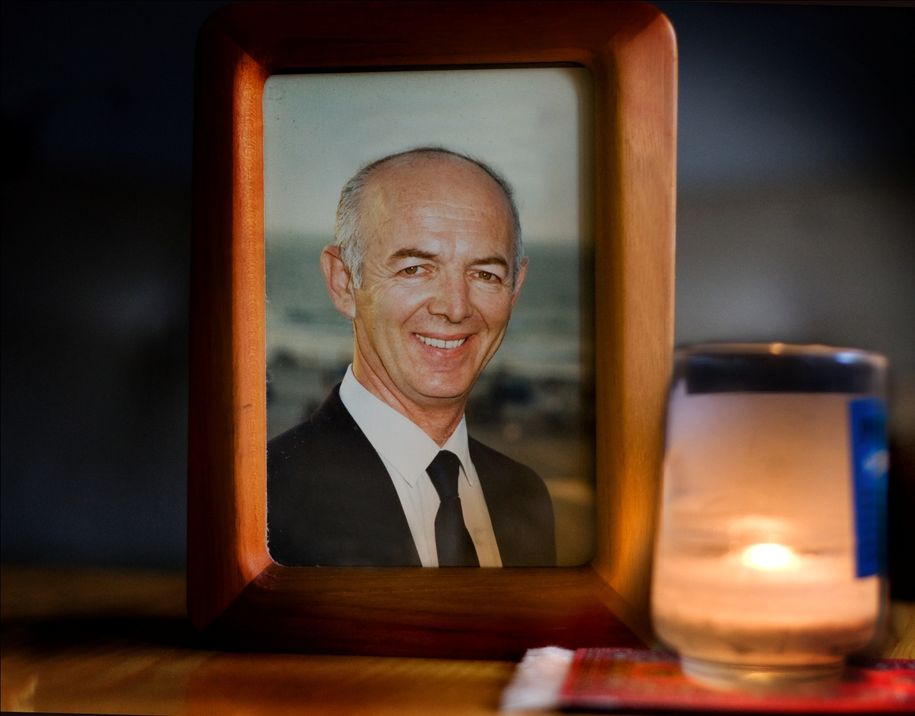
לזכרו של
אלימלך שליסלברג ז"ל
1940-2009

Slide 2
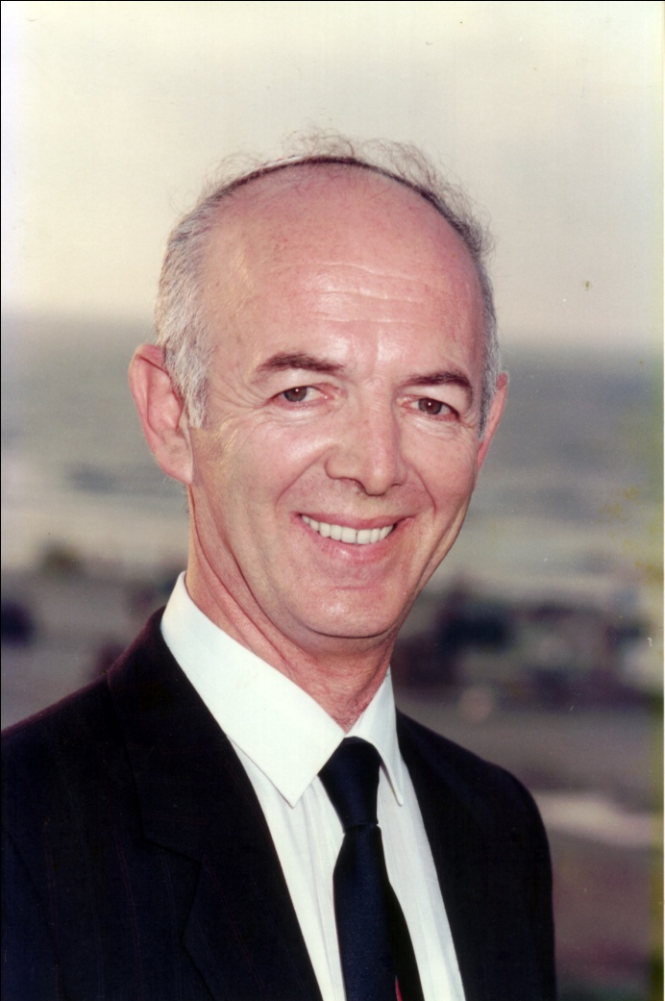
אבא, אבי מורי,
אני עומד כאן לפניך ולפני כל הקהל הקדוש שהגיע ללוותך בדרכך האחרונה ואני לא מוכן לכך עדיין.
יום שישי , פרשת לך לך, לאחר הדלקת נרות , "נר ה נשמת אדם"
בזמן שהיינו שרים:
"ידיד נפש אב הרחמן משוך עבדך אל רצונך"
הפעם ממש יכולתי להרגיש את הפיוט – ואתה אבא כל כך צעיר.
אבא, קצרה היריעה מלספר עליך.
איש ירא שמיים ,תלמיד חכם אציל נפש ואמן מחשבת.
ידעת לעצב בכל חומר , מסלע גרניט קשה, זכוכית שבירה וחומר רך וגם אותנו שלושת ילדיך.
אלימלך שליסלברג ז"ל
אבא אתה חסר לי.
יש עוד הרבה שרצינו לעשות ביחד ולא הספקתי.
יש עוד הרבה שרציתי להגיד לך ולא הספקתי – אבא סלח לי.
מובא בספרים , שאדם שנפטר בשבת או בחג וכן ביום שישי לאחר חצות היום שאלו זמנים שמידת הרחמים שולטת , יש בזה לגלות על מעלת הנפטר ושייכותו לימים טובים ולחיי העולם הבא.
מי כמוך ראוי לגור באוהלו – "מהר אהוב כי בא מועד וחנני כימיי עולם"
אבא – נרך יאיר עליי תמיד.
אראל

Slide 3
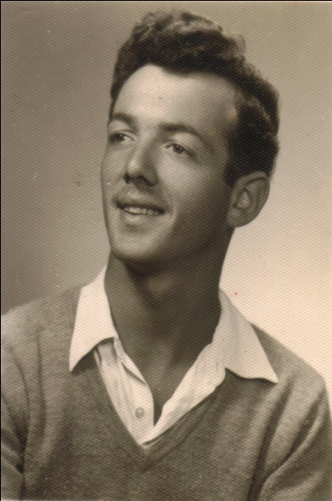
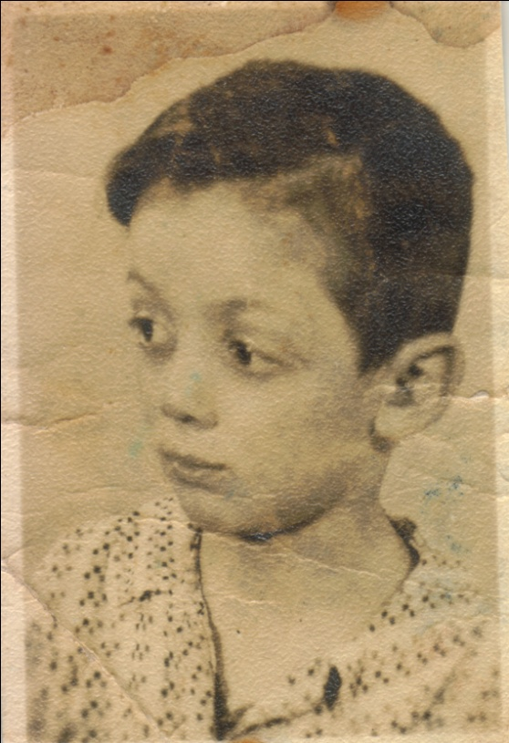
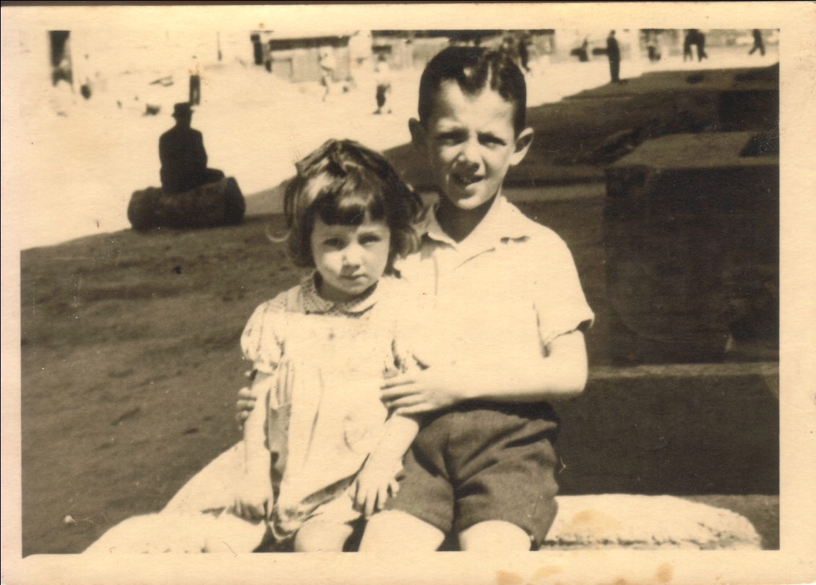
מילדות לנעורים

Slide 4
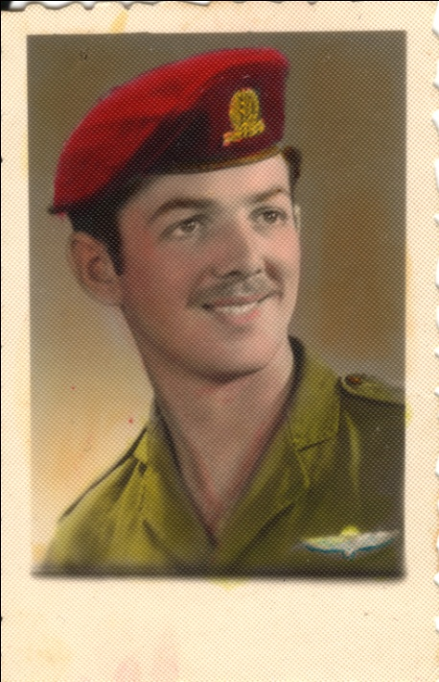
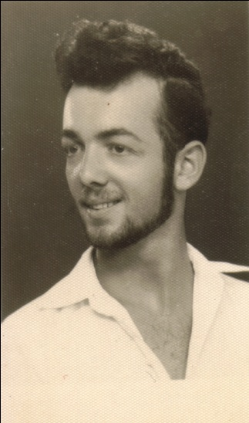
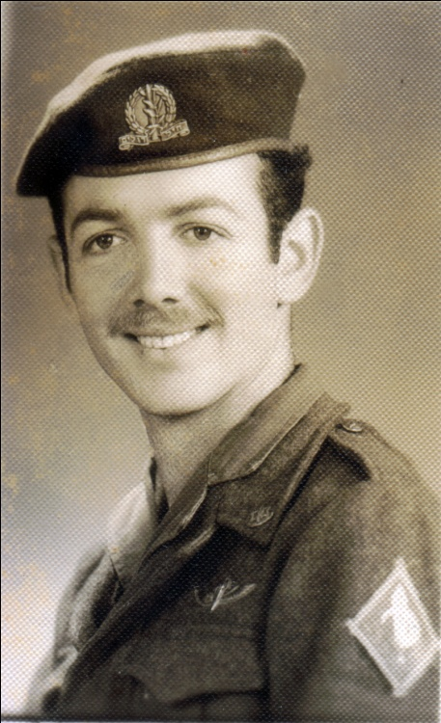
בשרות צבאי

Slide 5
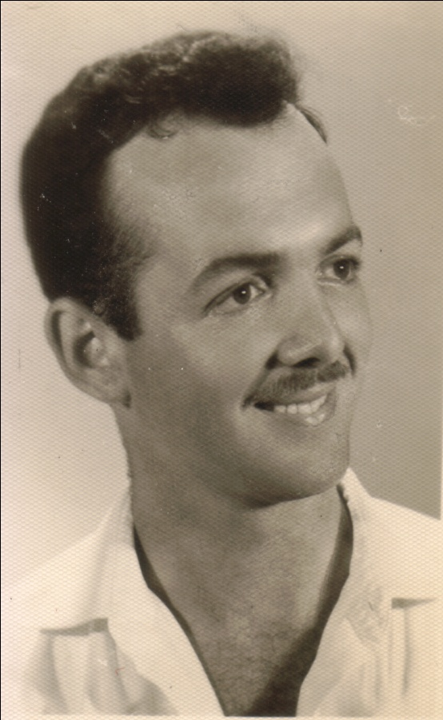
בגרות

Slide 6
דברים על אבא
אבא, אבא יקר שלי אנו עומדים מול הקבר הטרי...
עברו רק שלושים ימים וקשה כל כך, כל כך לעכל...
היה לי קשה לראות אותך סובל ואני יודע שלך זה היה קשה אפילו יותר, כי כזה היית, לא מהמקטרים, לא מהמתלוננים... לא רצית ולא אהבת שאחרים יראו אותך בסבלך, אך בשבוע האחרון הסבל גבר וניכר....
היה קשה לכולנו לראות אותך כך, אך קיווינו, קיווינו שתצליח להתגבר גם על המכשול הזה כמו שהצלחת כל השנים להתגבר על מכשולים וקשיים לא פשוטים, לא חשבתי שנפרד כל כך מהר...
אני מתנחם ומנסה להתחזק עם האמונה שכרגע טוב לך ואתה שוהה בעולם שכולו טוב.
אני מתנחם ומנסה להתחזק מהידיעה שהצלחת לגייס כוחות ברגעיך האחרונים כדי לחכות לאראל ונעם שחזרו מחו"ל כדי להיפרד מהם לשלום.
אני מתנחם ומנסה להתחזק מהילדים, הנכדים שלך, שמזכירים אותך וזוכרים אותך וימשיכו לזכור אותך.
אני מתנחם ומנסה להתחזק כאשר יאיר וחן מבקשים לאכל "ארוחת ערב של סבא", אתה שהיית כל השנים מקצוען בהאכלת ילדים... לא היה ילד שלא עמד בשיטות האכלה הייחודיות שלך. אתה עם הסבלנות והאהבה, הצלחת במה שאחרים לא הצליחו.
אני מתנחם ומנסה להתחזק כשאני רואה את יצירות האמנות שהשארת כזיכרון חי ממך ומכישרונך המדהים...
אני מתנחם ומנסה להתחזק כשאני נזכר איך הגיעו ללוויה שלך המוני אנשים וכיבדו את זכרך.
אני מתנחם ומנסה להתחזק מהעובדה שבשבעה לא פסקו להגיע אנשים שרצו לנחם, לספר, להספיד, לשמוע אודותיך ולדבר בשבחך...
אני מתנחם ומנסה להתחזק בזכות זה שאני יודע שהיה לך מאוד חשוב שאראל, נעם ואני נצליח בעיסוקינו ובדרך שבחרנו בה, שנהיה מאושרים ושהיה לנו רק טוב.
אני מתנחם ומנסה להתחזק, אבא יקר ואהוב שלי, מהאמונה שאתה שם למעלה רואה אותנו ושומר עלינו ועל אימא.
אני אוהב אותך אבא ואתה תחסר לכולנו... יהי זכרך ברוך.
רענן

Slide 7
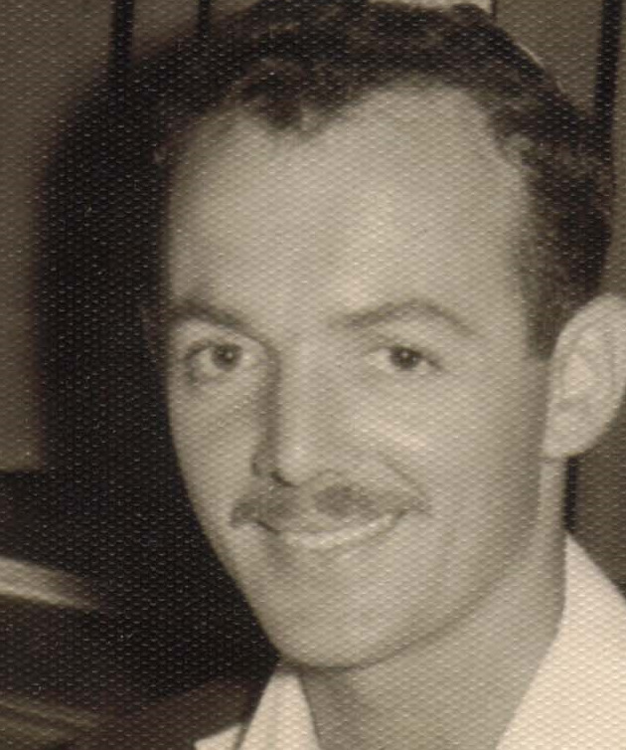
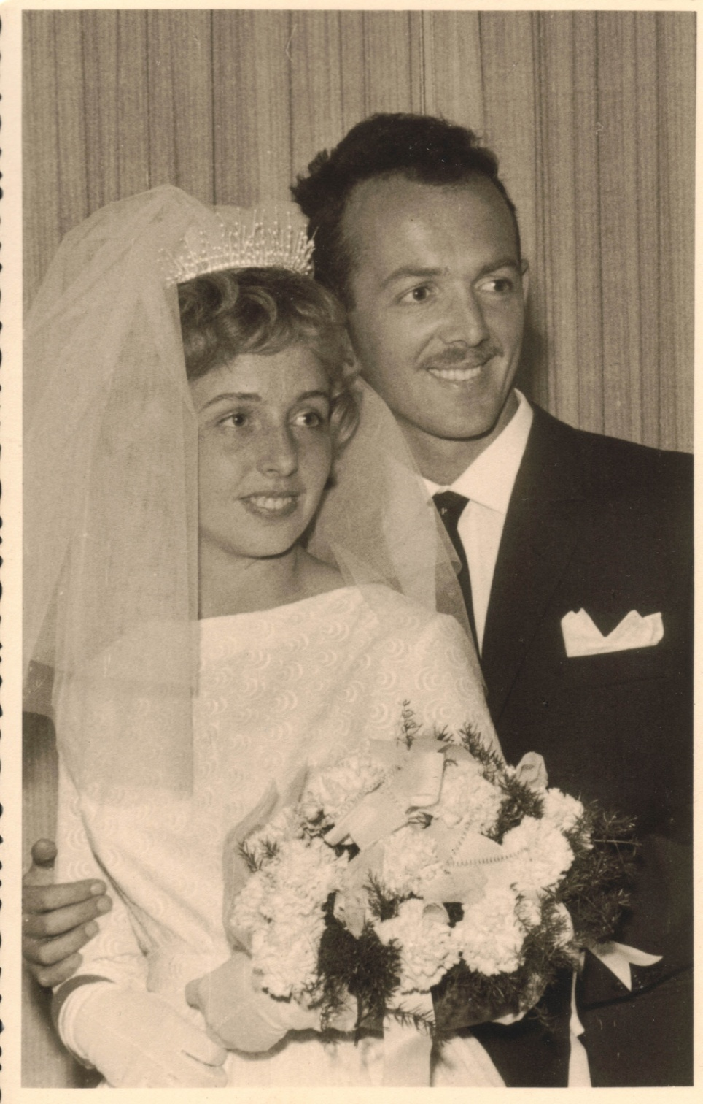
בדרך לחופה

Slide 8
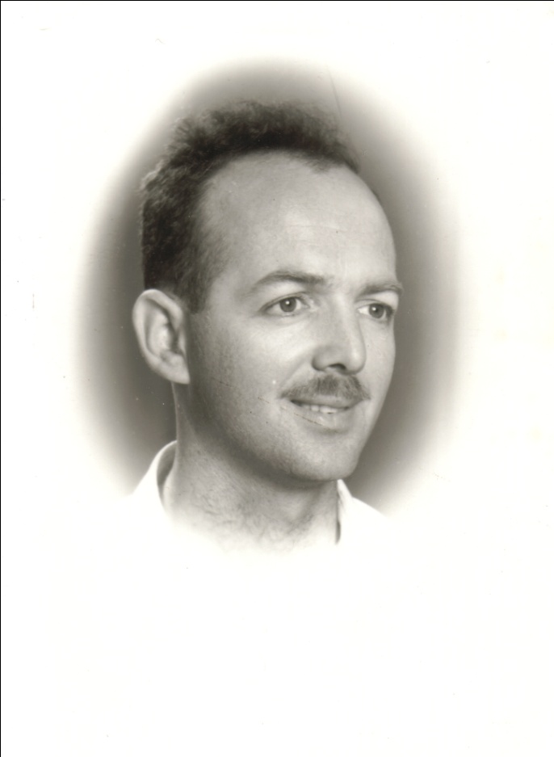
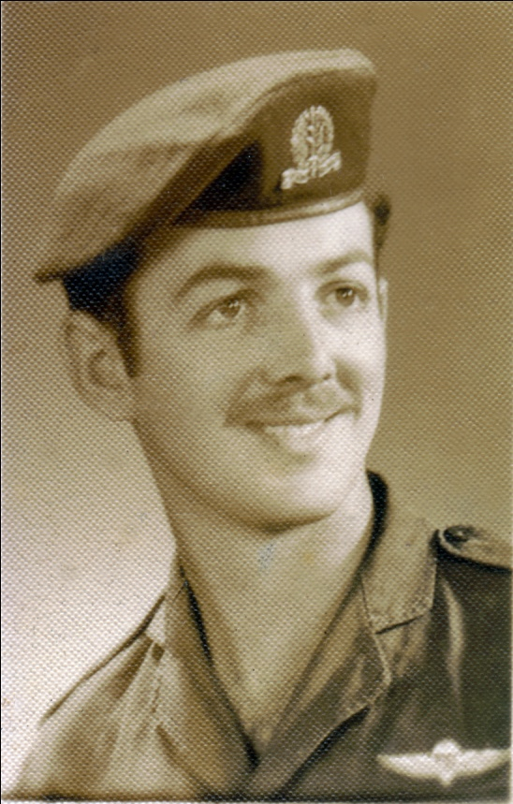
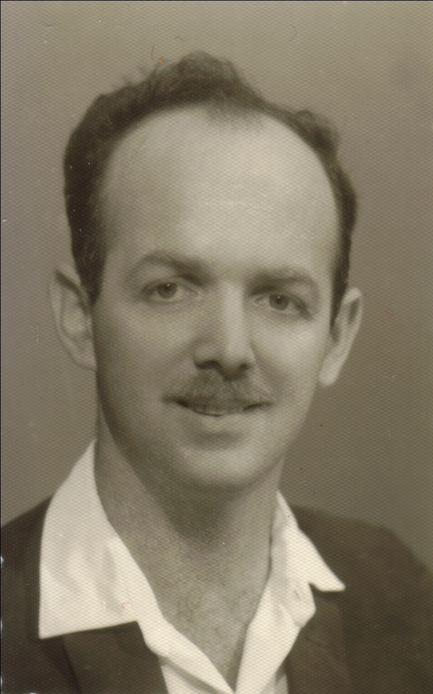

Slide 9
אבא,
ה"אין" שלך כל כך ישנו, וה"ריק" שלך כל כך מלא והחסרון שלך מחלחל.
אבא יקר, אנחנו גאים בך ובמה שהיית בשבילנו- אבא אוהב, אבא דואג, אבא גאה, אבא מנצח.
יש מאיתנו הבוכים בדמעות, יש מאיתנו הבוכים במחשבות אבל אנחנו בוכים ואבלים בכל רגע ובכל מעשה שהרי, אבא אתה היית הדומיננטי בחיינו, לא יכולתה שלא לתרום בכל דבר בחיינו , בכל הקשור לבית, ללימודים, למשפחה ולעבודה.
וַיֹּאמֶר ד' אֶל אַבְרָם "לֶךְ לְךָ מֵאַרְצְךָ וּמִמּוֹלַדְתְּךָ" – אבא אתה נלקחת מאיתנו ערב שבת לֶךְ לְךָ ואני מאמין /יודע שאתה ממשיך להתעניין בנו ולדאוג לנו. וכשם שנאמר ע"י חז"ל כי הציווי הינו הקול הקורא לאדם להגשים את עצמו, למלא בחייו את שליחותו בעולם כך אני מאמין גם הליכתך הייתה סוג של ציווי עם ייעוד כמו לאברהם אבינו.
אבא, טרם קלטתי את הליכתך.
אתה שחנכתה אותנו לדוגמה אישית לבניין הארץ, לדרך ארץ וכבוד לכל אדם לא הרפית, תמיד חיפשת לבנות ולהיבנות. בנית את עצמך בעשר אצבעות כעולה חדש ניצול שואה, תמיד היית בעל שאיפה ובעל חיפוש. גם כשהיית צמא, עייף או רעב לא עייפת והמשכת בעמל רב, שקדנות וסבלנות אין סוף. שילבת בתוכך מצד אחד נימה של חינוך, מצוינות ושלמות עם דרכי וערכי העולם שבתוכו חיית, ומצד שני התאמצת לשלב את נתיבך האישי לעולם של אומנות ויצירה.

Slide 10
נסכת בנו בילדך ביטחון רב בהיותך גאה בנו ובמעשנו. אין דבר ששימח אותך יותר מלשמוע על הצלחה שלנו בלימודים או קידום במקום העבודה. גם בימך הקשים ביותר כשנאבקת במחלתך הקשה כדרכך לא וויתרת והשתתפת בטקס הענקת הדרגה של רענן.
אבא, איני יכול שלא להיזכר כמה אהבת לקבל מהילדים פרות שגדלו בחצר שלנו היית נהנה מהם בשל העובדה שהם פרי עמלנו ולטעמם היה ערך מיוחד עבורך. ואנו היינו מאושרים כי הצלחנו לשמח אותך. כל הנכדים כל-כך אוהבים אותך ולא מפסיקים לדבר על הגעגועים לסבא שיודע הכל על כל דבר ושתמיד בנה ותיקן להם כל דבר שרצו. כל השנה הם היו מחכים ללכת איתך לבית כנסת בחגים, והם עדיין מדברים על כך. אני זוכר כמה שמחת כשהצטרפנו אלייך וכמה אהבת לראות את המשפחה לצדך.
"כי ידעתיו למען אשר יצווה את בניו ואת ביתו אחריו" (בראשית יח,יט), אבא אנחנו בניך ונכדיך ממשיכי דרכך, אתה חינכת אותנו לדרך הישר,המוסר והתורה, נמשיך את דרכך וננחיל אותה לילדינו.
אבא, נותרנו עם חלל עצום בחיינו, שלעולם לא יתמלא.
לעולם תחסר לנו.
יהי זכרך ברוך.
נעם

Slide 11
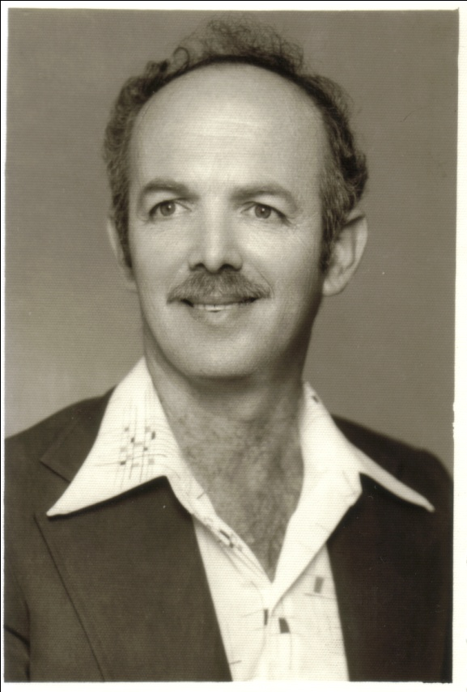
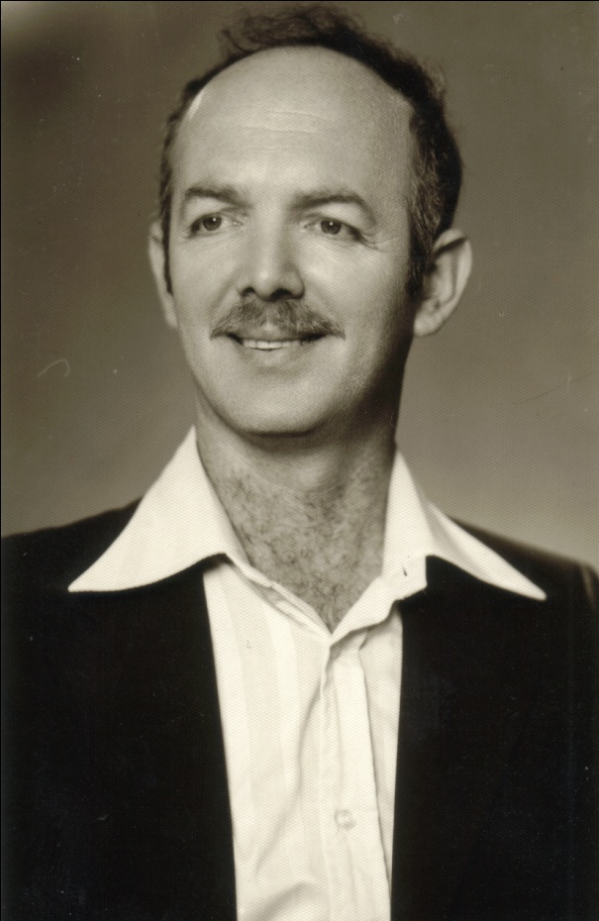

Slide 12
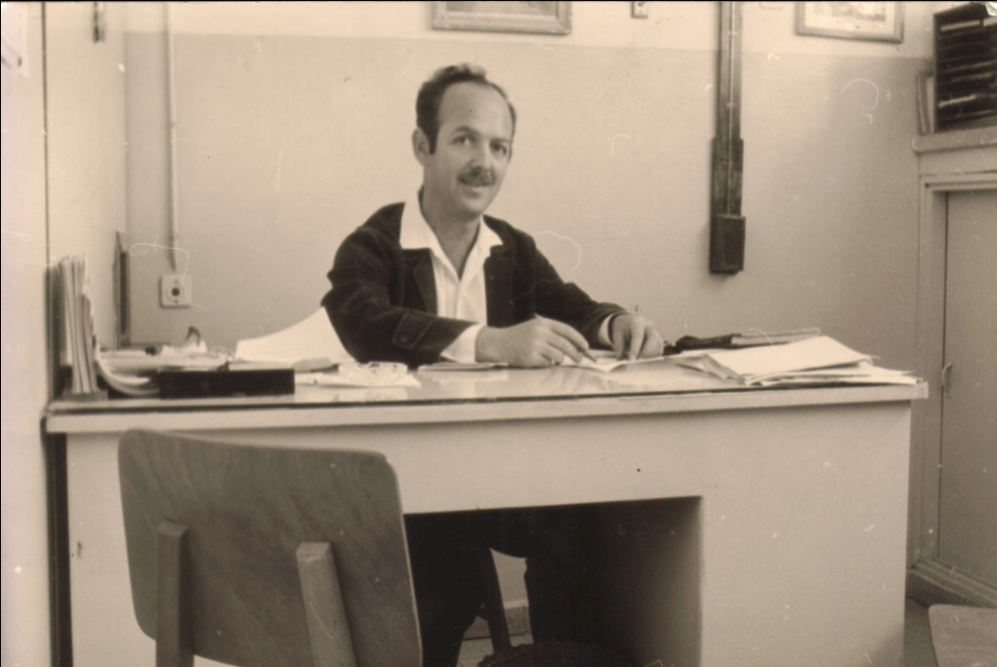
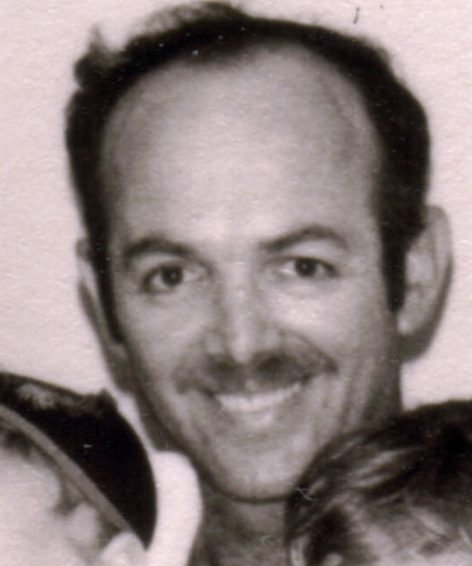
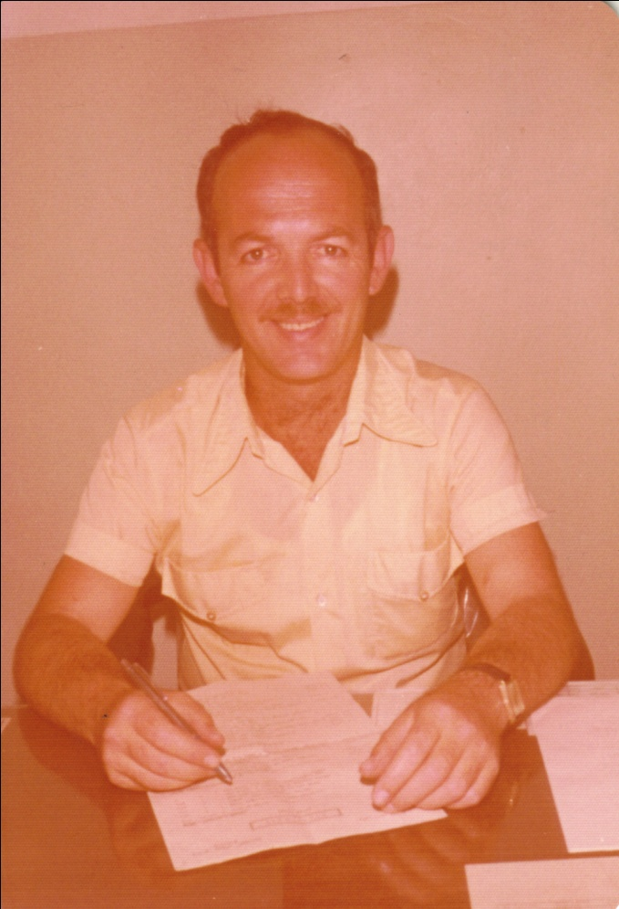
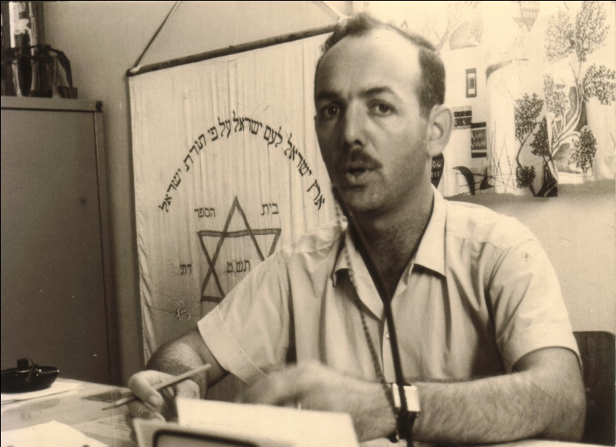
במהלך העבודה

Slide 13
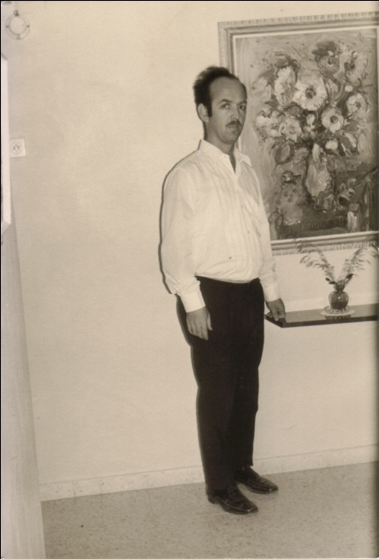
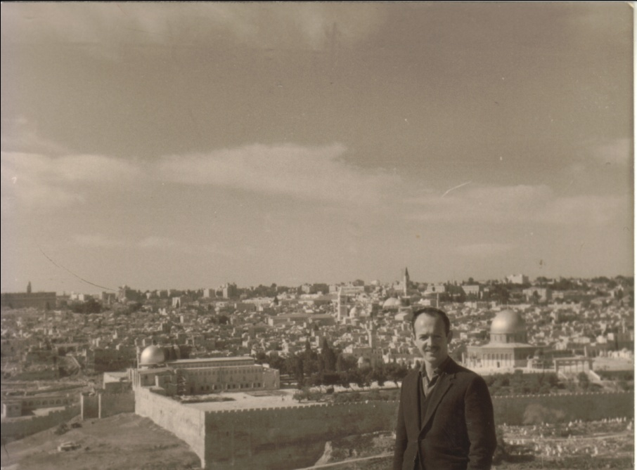
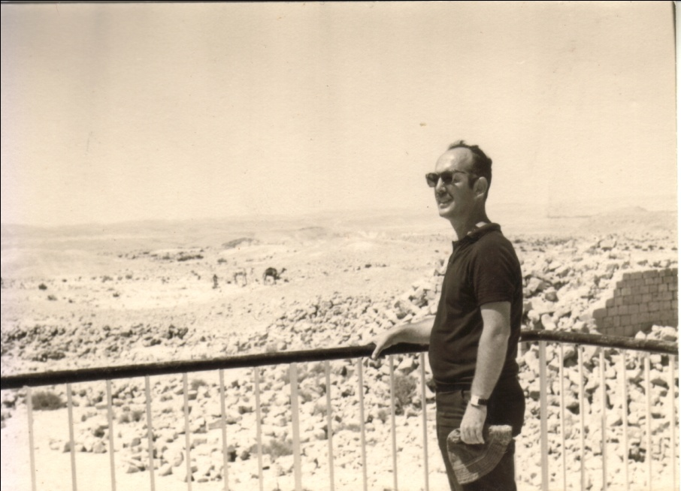
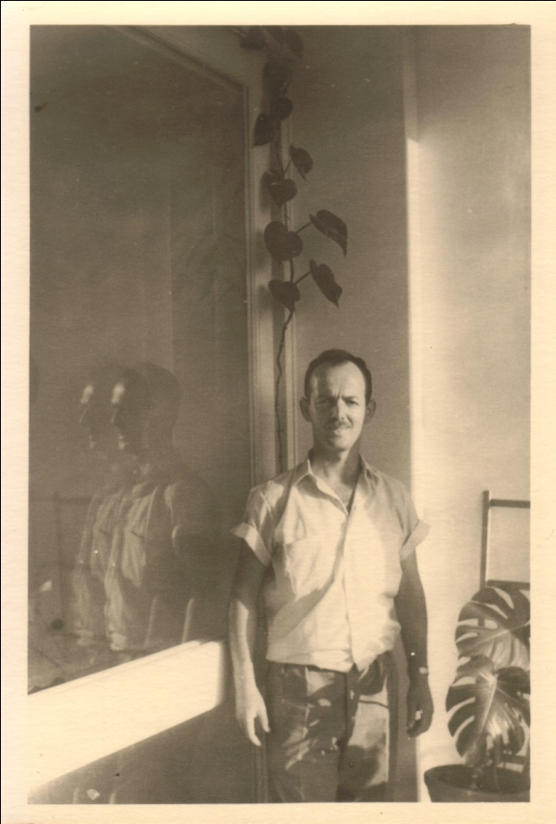
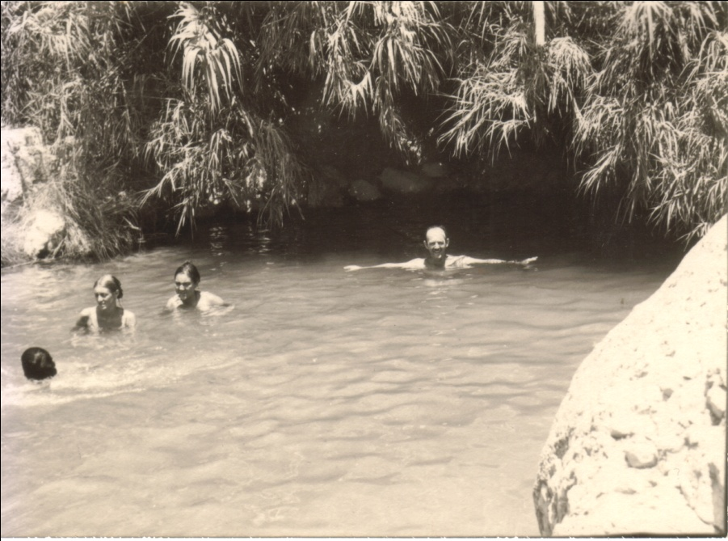

Slide 14
מלכה, אראל, רענן ונעם היקרים. בני משפחה, חברים וידידים. קשה לשאת דברים ולומר על אלימלך זכרונו לברכה. "משפטיך תהום רבה וצדקתך כהררי א-ל". אין כמו הפסוק שאותו אנו אומרים במנחה של שבת, מתאים לכאן. הצדקות שעושה איתנו הקב"ה מובנים לנו, ההצלחות, השמחות, הניצחונות אפשר להסביר ולהבין. המשפטים הינן בתהום ולא ניתנים להבינם וקשה לקבל ולהבין פשרם. הכרנו,אלישבע ואני, את אלימלך ז"ל ומלכה בראשית דרכנו הבוגרים. צעדנו יחד בשדה החינוך וההוראה, בחברות טובה ומיוחדת שהחלה טרם הנישואין, לפני כ-48 שנים. אלימלך היה מטאור, קידומו המהיר בחינוך, באמנות, ובמינהל מוכיח על אישיותו המיוחדת שנדירה באדם אחד. אלימלך היה מחנך ומורה מנהל ביה"ס שמספר הכיתות היה גדול ממספר שנותיו. קיים את הכתוב: " אדם לעמל יולד במלוא המשמעות – ללמוד על מנת ללמד. אלימלך היה אמן במלוא מובן המילה. כבצלאל, איש חכם לב, בעל אינטליגנציה רגשית מיוחדת. חום ואהבה לאמנות ולאדם. מסודר להפליא, הגם שבאופן מובנה מינהל וסדר לא הולכים בד בבד עם יצירתיות. אלימלך קיים את הכתוב "איזו היא דרך ישרה שיבור לו האדם", וכי אין לנו שולחן ערוך המורה את הדרךשיש לילך בה, אלא רבי מסביר ואומר "כל שהיא תפארת לעושיה ותפארת לו מן האדם" אלימלך הלך בדרך שאין ספק שהייתה תפארת לו ותפארת לו מן האדם. ההיכרות שלנו עם אלימלך ומלכה הייתה לפני ולפנים הן בעבודה הפורמאלית, קורסים משותפים,הקורסים למנהלי בתי ספר, וכד' והן בתחום המשפחות, התחום המוגדר כלא פורמאלי, שפת הים עם הילדים. הטיול המפורסם לנורבגיה והחוויות המשותפות, הדאגה שלו למשפחה, למלכה, לקניות שיקלו על הבית. המומחיות שלו גם בתחום הקולינרי, ובמיני מאפה הן מן הפורסמות. אלימלך היה פעיל גם בתחום הציבורי, בספורט, בפעילות קהילתית, בהנהלת אגודת האמנים, וכך עודד את אלישבע להצטרף. בנוסף לכך, לא פסח על קביעת עיתים לתורה, כפי ששמענו גם מהרב זינגרביץ. אין לנו ספק שרוח הבריות הייתה נוחה הימנו וכל שרוח הבריות נוחה הימנו רוח המקום נוחה הימנו. יהי זכרו ברוך. אברהם פינקלשטיין

Slide 15
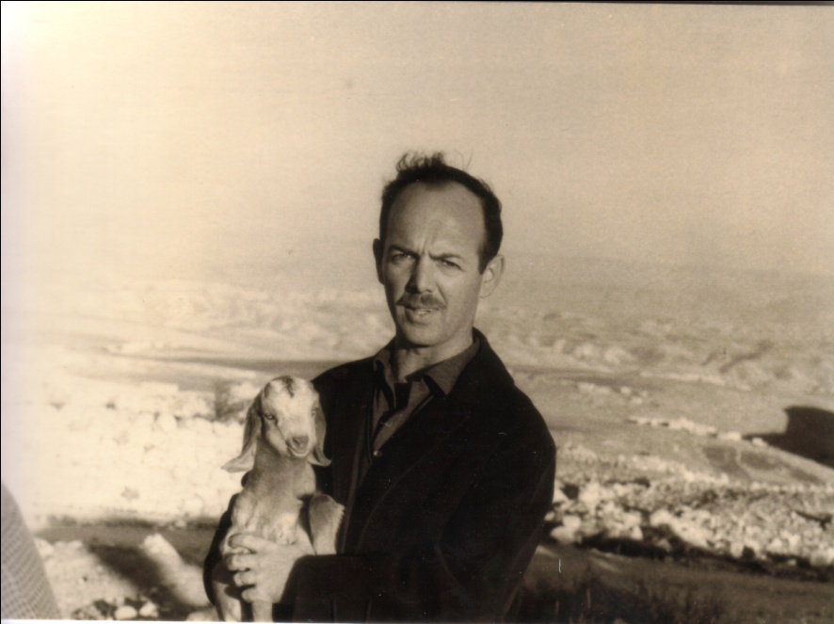
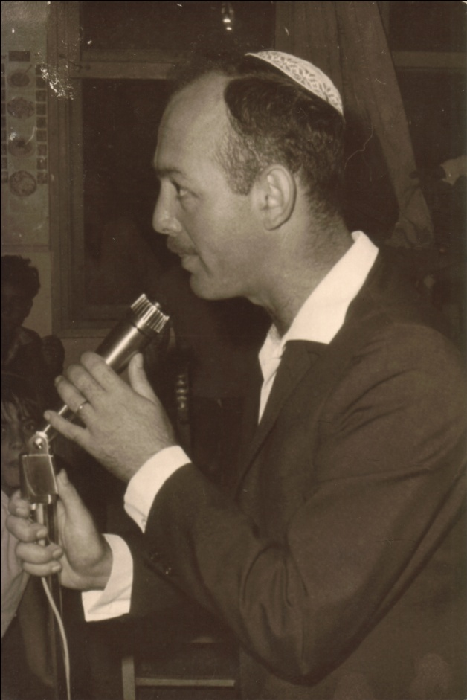
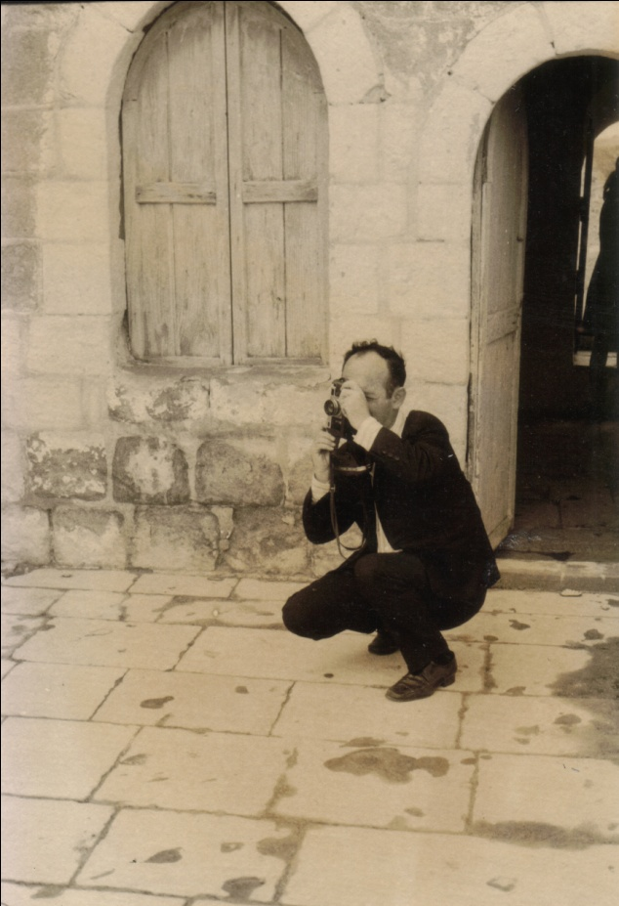
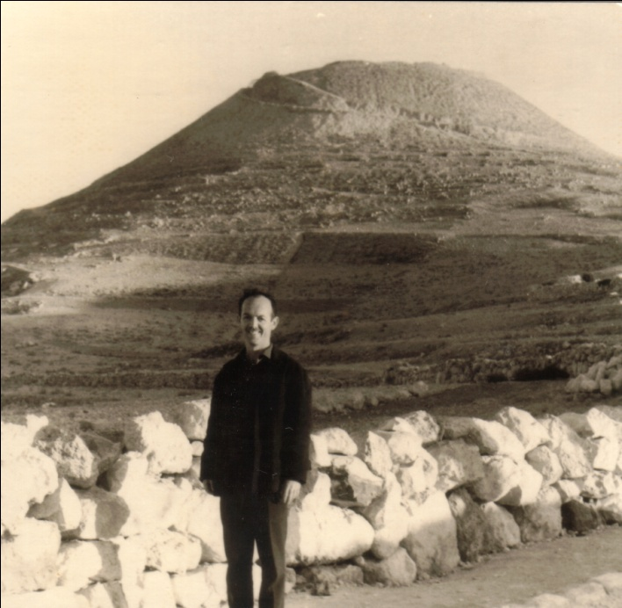
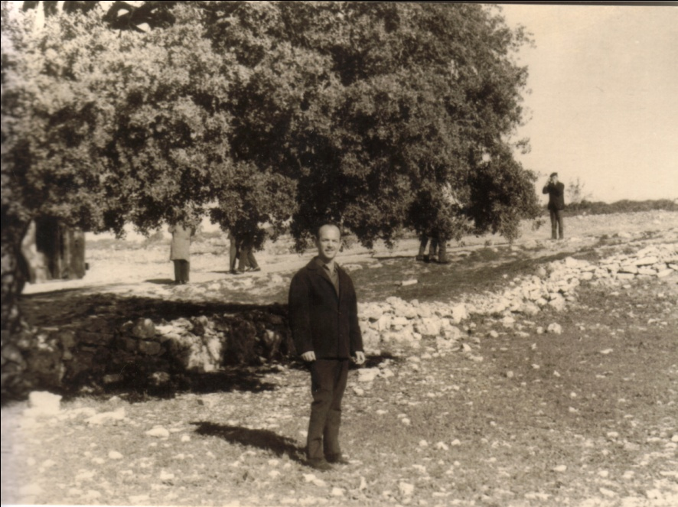

Slide 16
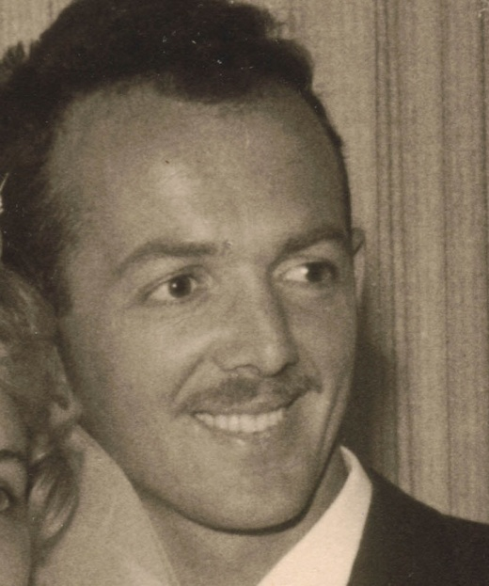
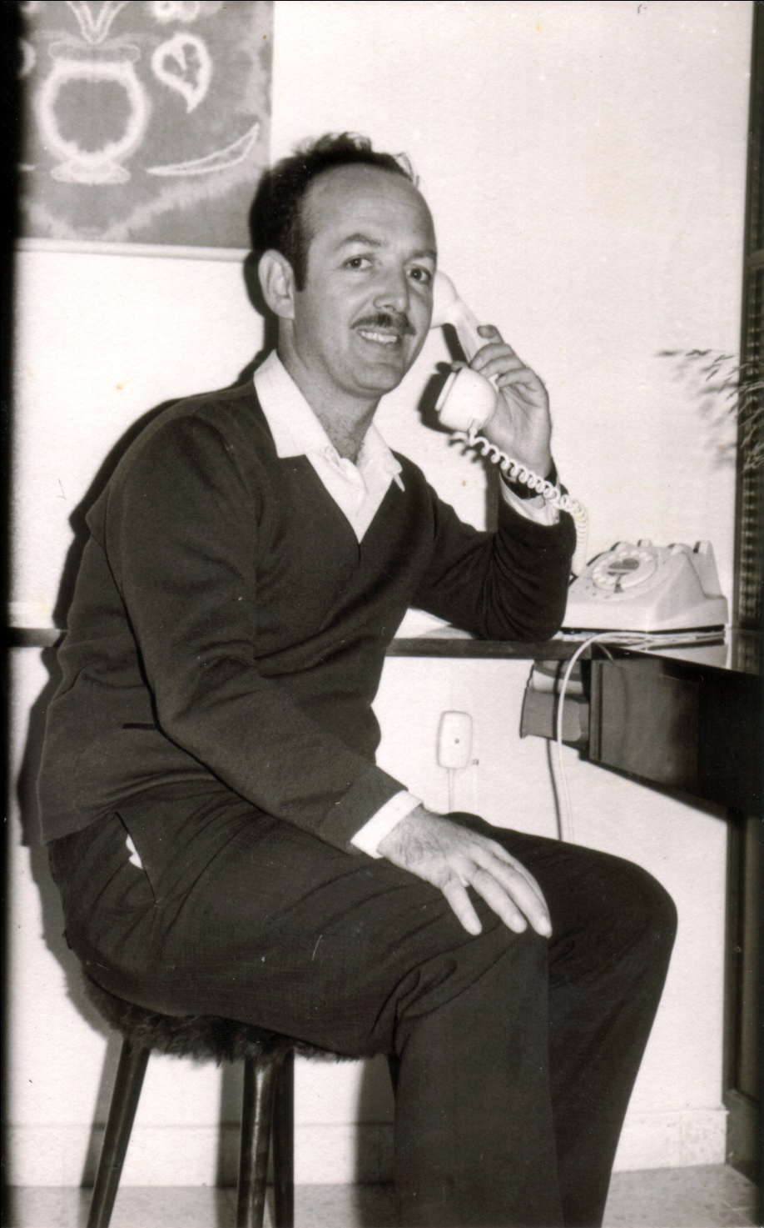
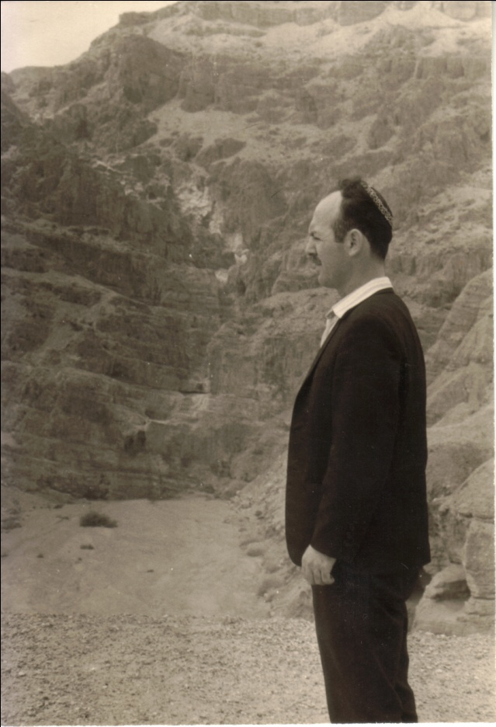
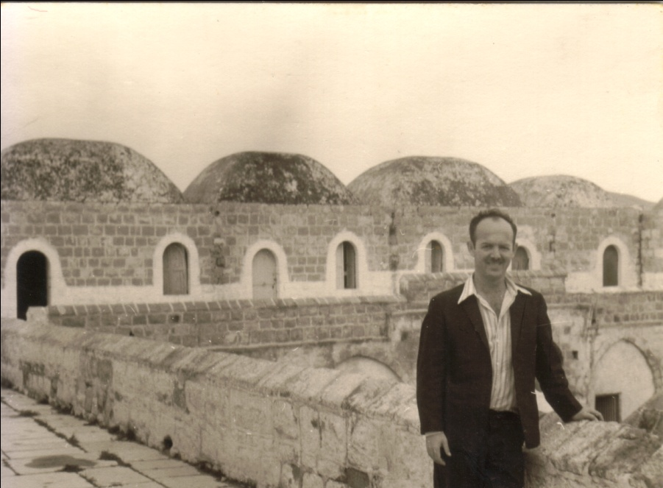

Slide 17
הספד לאלימלך שליסלברג ז"ל ביום השלושים לפטירתו ע" ד"ר ברוך הבר.
ספר בראשית נקרא ספר הישר. אלימלך ז"ל היה איש ישר לב, שהורה דרך ישרה לרבים.היה איש חינוך ומעש בכל לבבו בכל נפשו ובכל מאודו. הייתה בו מידת האמת והרגישות לצערו ולסבלו של האחר והזהירות בכבודו.
עשרות שנים היינו יחד בחוג "חזון" של בני ברק בהרצאות, מסיבות, טיולים ושמחות. הוא היה חבר טוב, עניו למרות כישרונותיו בחינוך, ניהול פיקוח ואמנות. גילה התעניינות בהרבה תחומים והיה מהבולטים בחוג.
אנו נמצאים כרגע בפרשות השבוע של ספר בראשית העוסקות ביעקב אבינו, המכונה "איש תם וישר יושב אוהלים" – אוהלי תורה של שם ועבר וגם אוהלים של רועה צאן, היודע להתמודד גם עם עשיו וגם עם לבן. תכונות אלה אפיינו את אלימלך ז"ל.
בפרשת השבוע, פרשת וישלח, על הפסוק "ויבא יעקב עיר שכם ויחן את פני העיר" דרשו חז"ל: " מטבע תיקן להם, שווקים תיקן להם, מרחצאות תיקן להם". מכאן אנו לומדים כי יעקב לא היה רק איש תורה אלא היה גם איש מעשה העוסק בדרך-ארץ, איש מעורב עם צרכי הבריות. לא המדרש העיקר אלא המעשה, אפשרי להכניס את הקדושה לתוך החול. וזה גם מה שעשה אלימלך כל חייו בהוראה, ניהול, פיקוח ובאמנות.
בברכות יצחק ליעקב התורה מרחיבה את הדיבור על המטעמים שביקש להכין. והריח שיצחק הריח מבגדיו ומברך אותו "ראה ריח בני כריח השדה אשר ברכו ד" המטעמים הביאו לברכה הגשמית "וייתן לך האלוקים מטל השמיים ומשמני הארץ" והריח הביא את הברכה הרוחנית –ברכת אברהם העוברת ליעקב. מעשי אבות סימן לבנים.

Slide 18
לכל פסל שאלימלך ז"ל עשה הוא מצא את הפסוק המתאים, הרוחניות הוכנסה לגשמיות.
כאשר יעקב ומשפחתו חוזרים לארץ ולבן רודף אחריהם ובהתערבות ה' הם משלימים וקובעים את הגלעד כגבול ביניהם, לוקח יעקב אבן כמצבה ומקימים גלעד. האזור הוא רמת הגולן והגליל העליון, אזור שבו הרבה לטייל אלימלך ז"ל ואסף אבנים בצבעים שונים שמהם פיסל את פסלי
האבן, יצירות עם מוטיבים יהודיים ועם פסוקים מהתנ"ך.
האבן משמשת גורם מרכזי אצל יעקב אבינו והיא מלווה אותו במהל חייו. כאשר יעקב יוצא מארץ ישראל לחו"ל הוא מגיע לבית-אל ושם אבן תחת מראשותיו, הוא חולם את חלום הסולם שבו עולים ויורדים מלאכי אלוקים, ובסופו הוא נדר נדר ומציב את האבן למצבה.
השורש י.צ.ב מופיע כמה פעמים. הקב"ה ניצב על יעקב, הסולם מוצב בין שמים וארץ, והאבן מוצבת למצבה. השורש י.צ.ב מופע כאן כמסמל קו ישר שמחבר בין העולם העליון – הרוחני לבין העולם התחתון – הגשמי. היצירות של אלימלך ז"ל מהווים את החיבור בין העולם העליון בו
נשמתו נמצאת כעת והעולם התחתון בו היה בימי חייו ועוזרים לנו לזכור אותו תמיד.
כאשר מבקרים בבית העלמין שמים אבן על המצבה – ראשי תיבות אב (או אם) בנים נכדים.
משפחת שליסלברג, אלימלך ז"ל ושיבדלו לחיים ארוכים מלכה שלושת הבנים והנכדים מתאים להם הפסוק במשלי "עטרת זקנים בני בנים ותפארת בנים אבותם"
אלימלך ז"ל היה גאה בנכדיו ובבניו, ובניו גאים באלימלך ז"ל.
יהי זכרו ברוך.

Slide 19
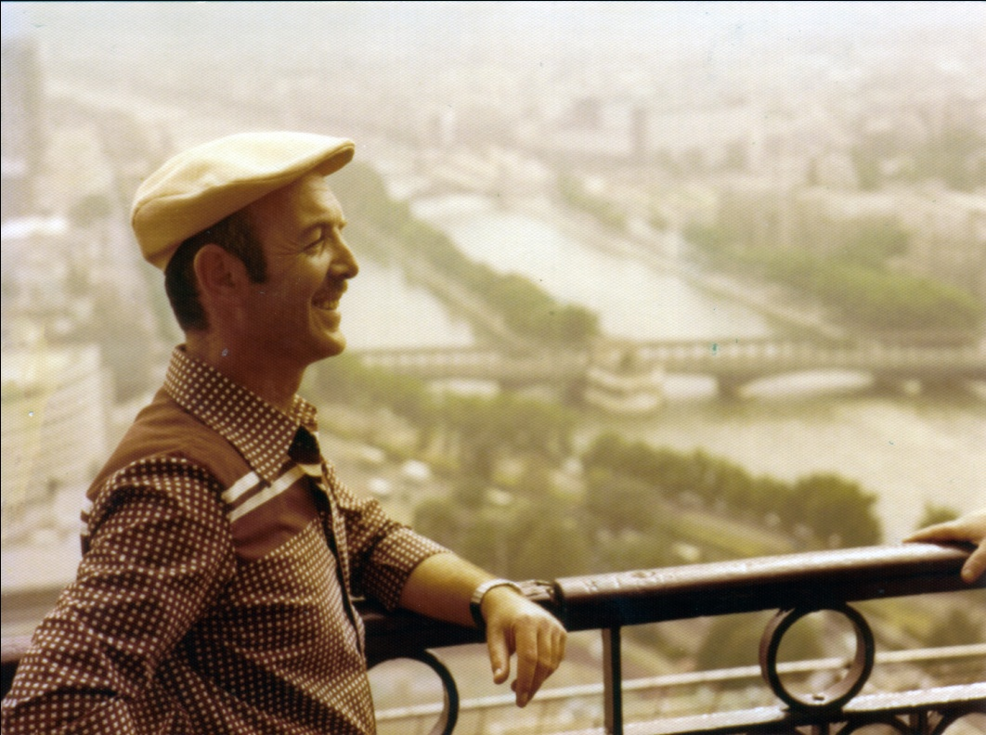
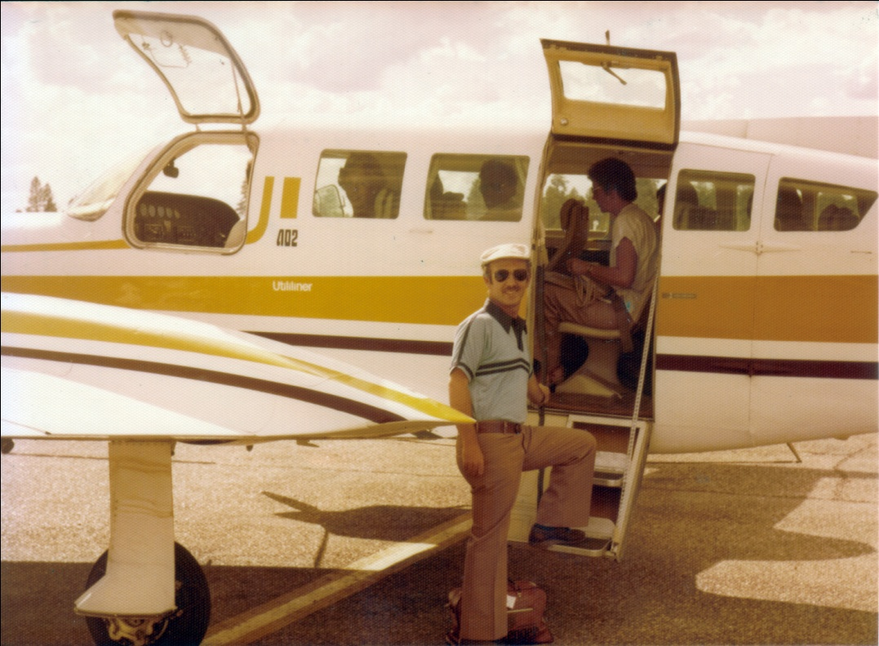
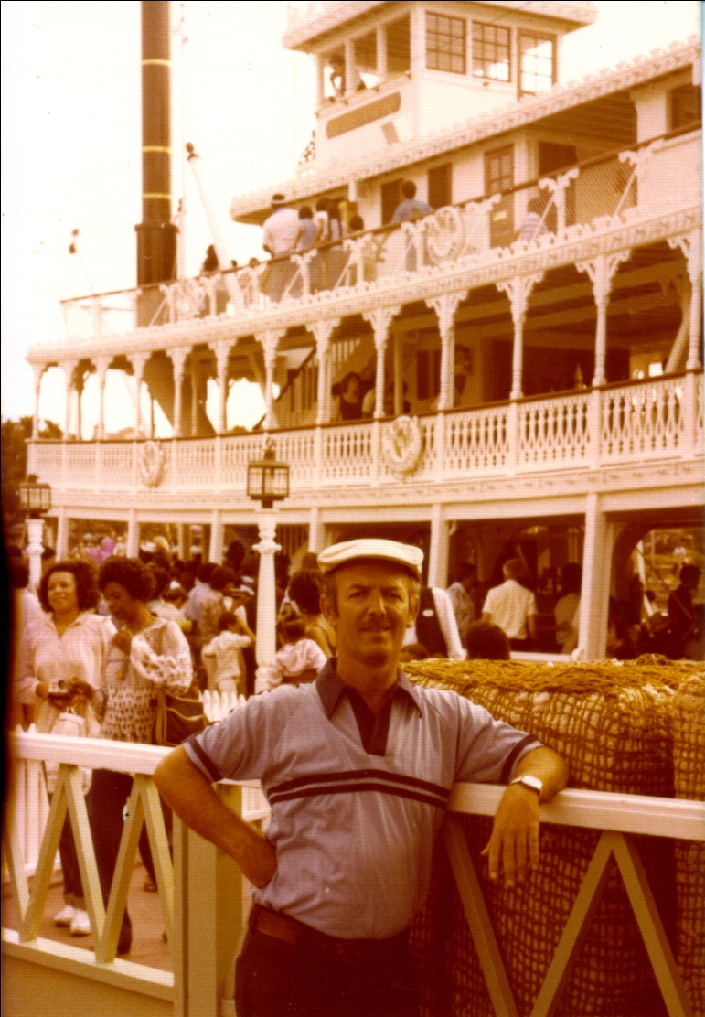
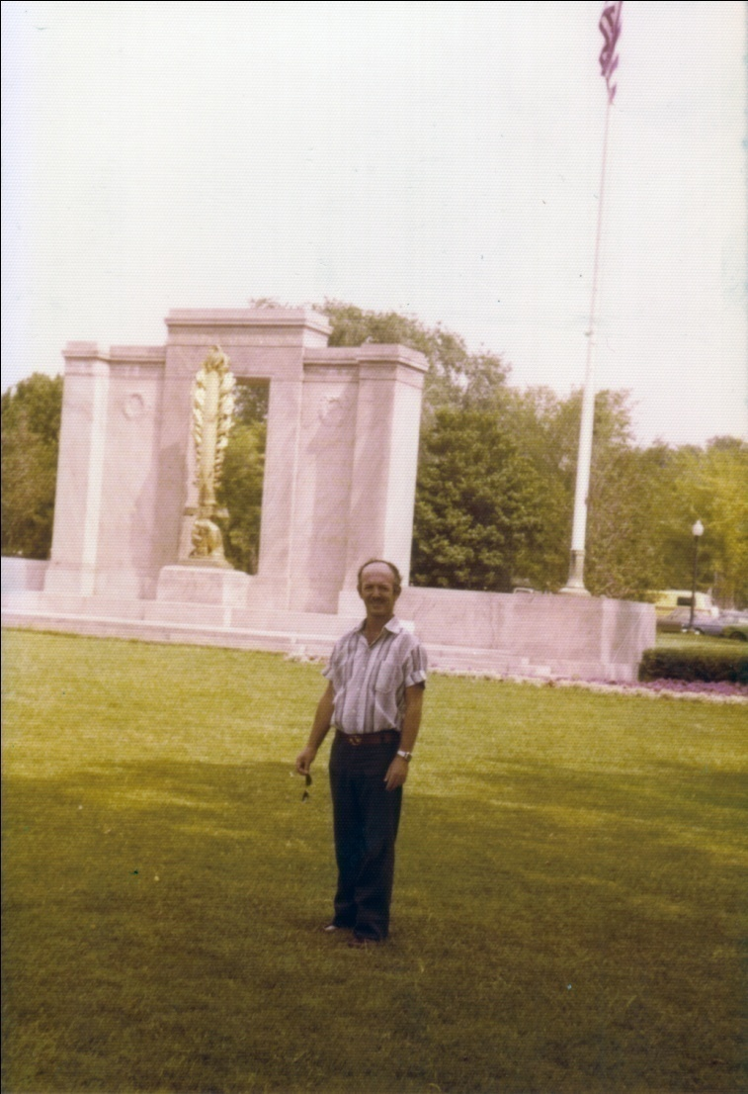

Slide 20
הספד לאלימלך שליסלברג ז"ל - רפאל מרובקה
אבן עזרא קהלת פרק ה פסוק א מקום קבוע בבית הכנסת.
כי בעבור היות כבוד המקום מלא כל מקום ולא יוכל האדם להשמר
בכל מקום הוכן לו מקום שיהיה לו קבוע לתפלתו והיות האדם
מתעסק בעסקי העולם הושם לו זמן שיתפלל בו והם עתים ידועים
ערב ובקר וצהריים.
אוהב תורה ומסורת ישראל קובע עיתים לתורה ברוח תורה עם דרך ארץ.
הגמרא
והמדריך בניו ובנותיו בדרך ישרה, והמשיאן סמוך לפירקן, עליו
הכתוב אומר: וידעת כי שלום אהלך.
שלימות בריאת שמים.
החינוך שנתן אלימלך ז"ל יחד עם רעייתו מלכה שתדל"א
פרקי אבות
רבי ישמעאל אומר הלומד על מנת ללמד מספיקין בידו ללמוד
וללמד והלומד על מנת לעשות מספיקין בידו ללמוד וללמד לשמור
ולעשות.
הכשיר את עצמו לתפקיד מחנך וכמחנך לימד וחינך את תלמידיו
ללמוד לשמור ולקיים.
צורכי ציבור באמונה – פעילות למען הציבור בהתנדבות
כישוריו הייחודיים כאמן הקדיש בהתנדבות לנוער.

Slide 21
רות רבה פרשה ב ד"ה ח א"ר יוחנן
גילין וגילין – בני אותו גיל- חבורות וחבורות-קשורים
מבחינה השקפתית- מביא הקב"ה לעולם מת מן הגיל ידאג כל
הגיל, חבר אחד מן החבורה תדאג כל החבורה. אנחנו אני וחברי
בני אותו גיל ובני אותה חבורה דואגים וכואבים את לכתו של
אלימלך.
מדרש תנחומא (ורשא) פרשת ויקרא סימן ה
הא למדת שבזכות הבנים אבותיהם מתכבדין,
זכו אלימלך ומלכה לילדים שראוי להתכבד בהם.
ריקאנטי בראשית פרק ב פסוק כג
ואלה תולדות אהרן ומשה, אמר ר' שמואל בר נחמני אמר ר'
יונתן כל המלמד את בן חברו תורה מעלה עליו הכתוב כאלו ילדו.
ר אלימלך חבר מחנך בעל אבא וסבא הלך מאתנו. זו דרך העולם. אך ישכון בזכרוננו בעיקר
אצל אשתו וצאצאיו.
תהא נשמתו צרורה בצרור החיים.

Slide 22
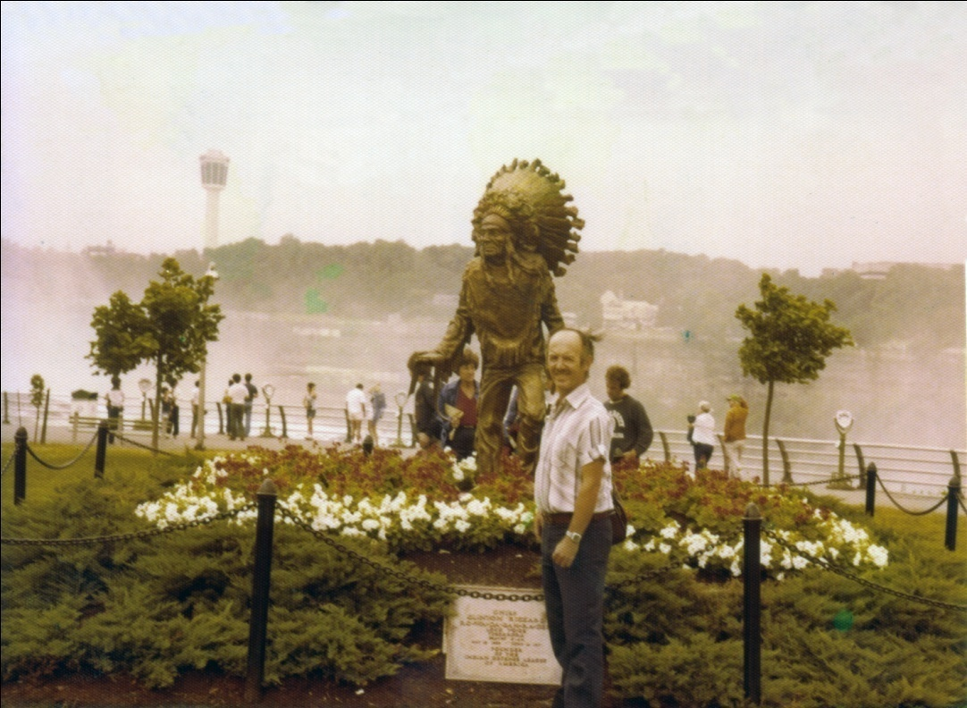
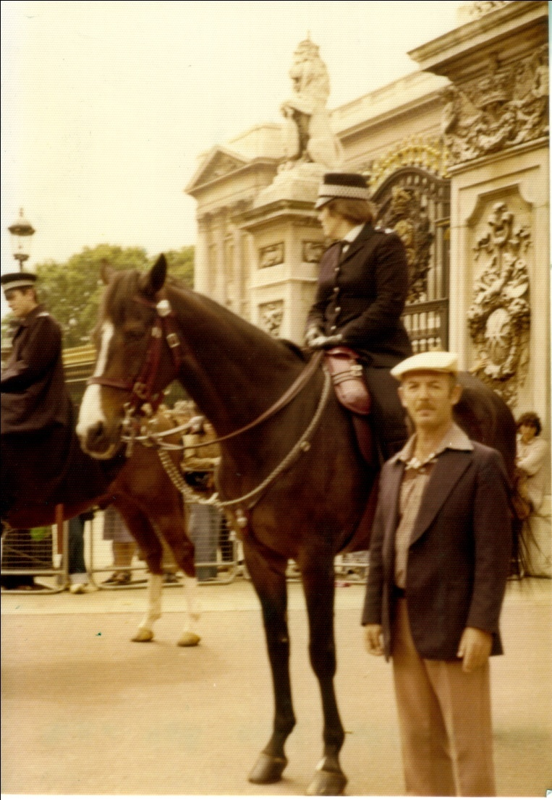
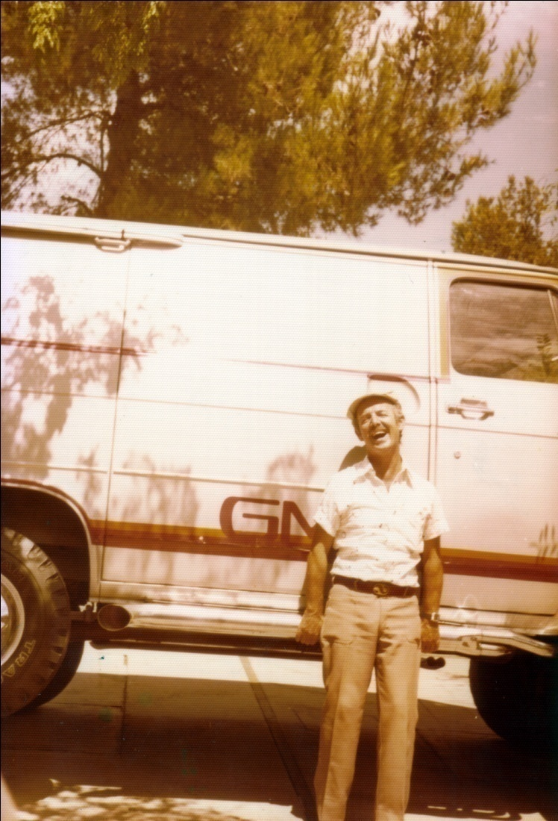
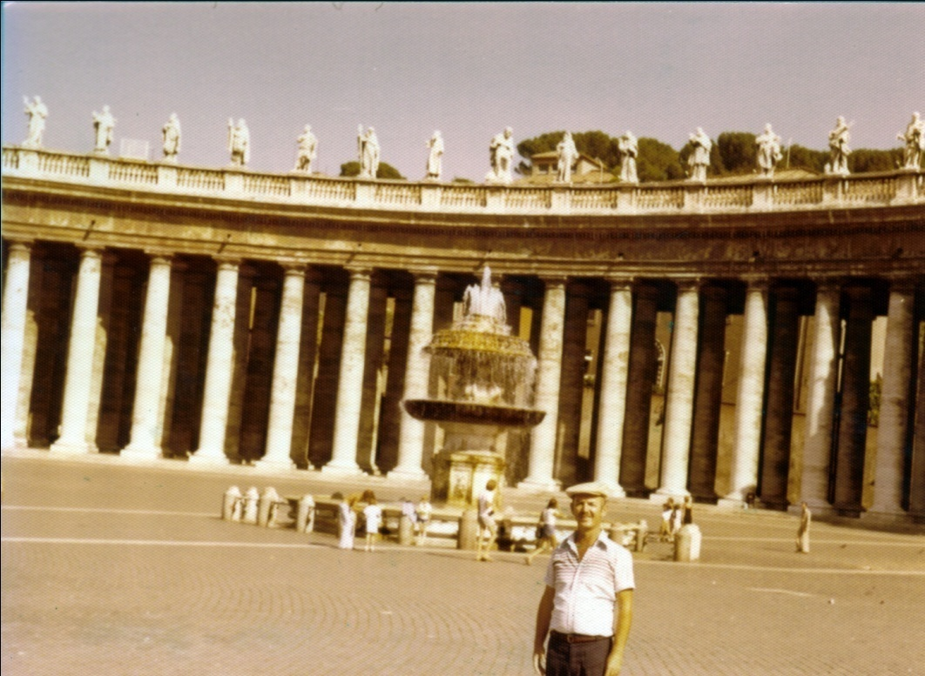

Slide 23
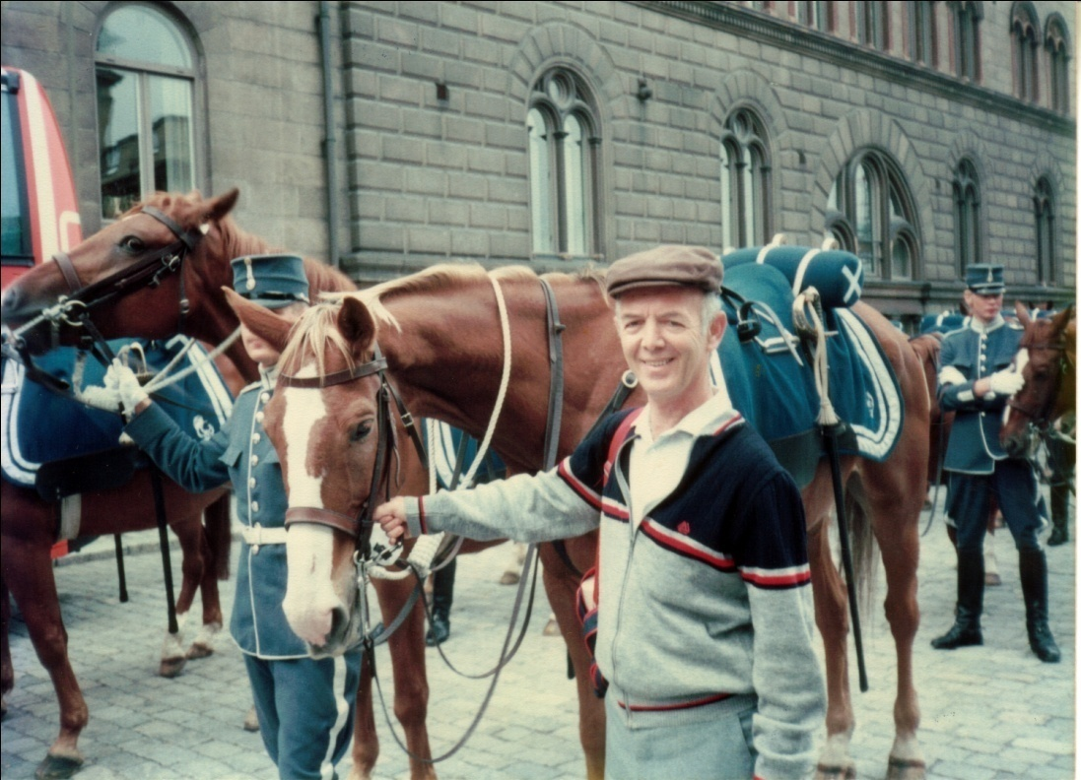
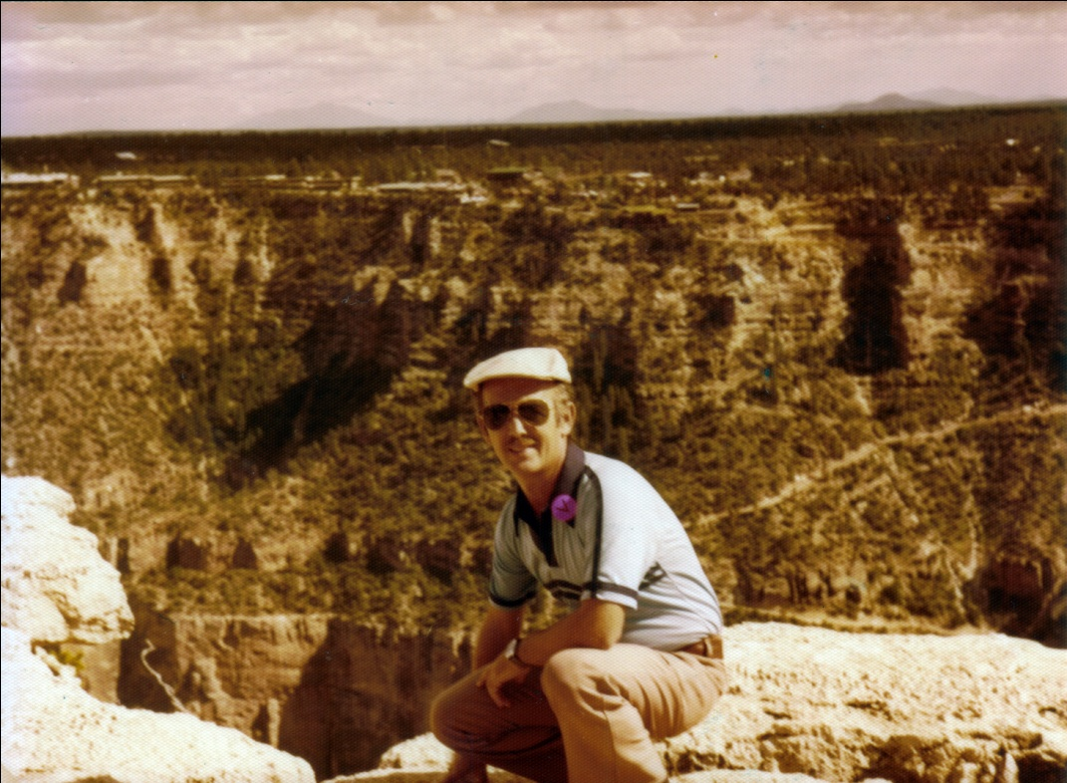
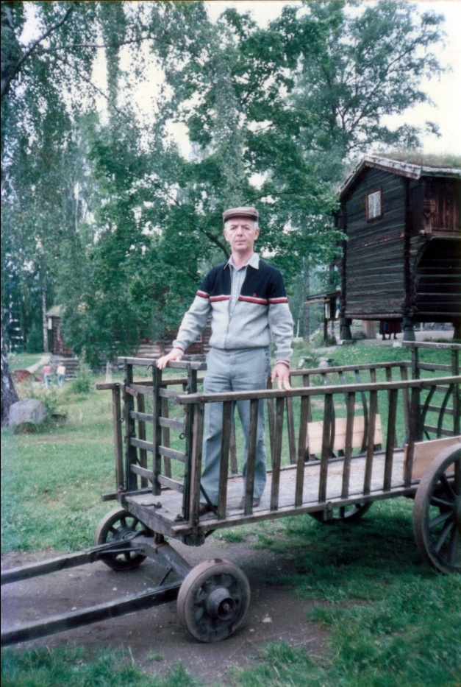
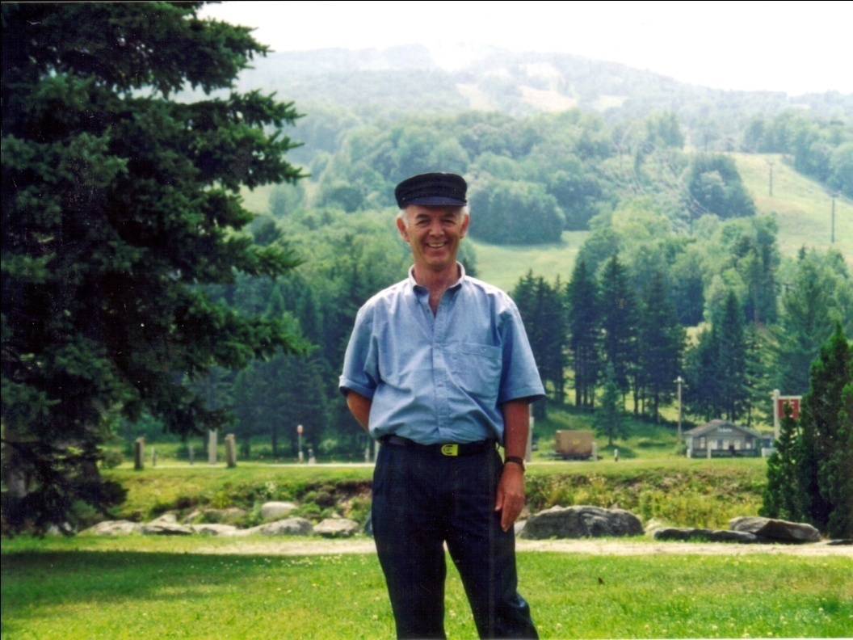

Slide 24
דברים לזכרו של אלימלך ז"ל ביום השלושים לפטירתו בגילוי המצבה - שלום רוזנבלט
בפרשת השבוע שקראנו שלשום נאמר: "ויצא יעקב מבאר שבע וילך חרנה". רש"י שואל: מדוע לא הסתפקה התורה באמירה "וילך חרנה" והזכירה גם את יציאתו מבאר שבע? רש"י עונה על כך, על פי המדרש בבראשית רבה, שחשוב לציין את יציאת יעקב מבאר שבע, מכיוון שיציאתו של צדיק מן העיר עושה רושם. כאשר הצדיק נמצא בעיר – הוא הודה, הוא זיוה, הוא הדרה, וכאשר הצדיק יוצא מן העיר- פנה הודה, פנה זיוה, פנה הדרה. כך גם נאמר את הדברים לגבי חברנו אלימלך.
יציאתו השאירה חלל בקרבנו, בקרב החבורה, ואפשר לומר שפנה הודה, פנה זיוה ופנה הדרה.
פטירתו ללא עת היכתה אותנו בתדהמה. קשה לנו, החברים, לדבר על אלי (כך קראנו לו) בלשון עבר. היינו יחד עם אלי ז"ל ורעייתו, חברתנו מלכה שתיבדל לחיים ארוכים וטובים, בחבורת חוג חזו"ן למעלה מארבעים שנה, בשמחות ובעצב, בפגישות בנופשים ובטיולים בארץ ובחוץ לארץ. זכינו, רעייתי יהודית ואני, לטייל בחוץ לארץ יחד עם אלי ז"ל ומלכה ונהנינו כל רגע מחברתו הקורנת והנעימה. אלי התגלה כחבר אמיתי, מסור ונאמן.
שמחנו ושימחנו את אלי ז"ל בשמחות הבר-מצווה של הבנים המסורים אראל, רענן ונעם ולאחר מכן בחתונות שלהם עם הכלות המקסימות ובהולדת הנכדים.
אלי היה איש האמת: היו לו עקרונות של צדק ויושר ועליהם הוא נלחם. היה מביע את דעתו הברורה בכל העניינים ללא כחל ושרק ומבלי להתחשב ב"מה יגידו". אם זה בפעילות הפוליטית בחוגי הצעירים וכיושב ראש אליצור בני ברק ואם זה בדיונים של החבורה בנושאים שעמדו על סדר היום. תמיד נהנינו לשמוע את דעותיו ורעיונותיו וגם לקבל את עצותיו הברוכות.

Slide 25
אלי היה איש הנתינה וההתנדבות. זכורה פעילותו כיושב ראש העמותה למען הזקן בגבעת שמואל ובהדרכה בחוגים לאמנות במתנ"ס, וכל זאת בהתנדבות ללא תמורה.
אלי היה אמן מוכשר, איש האסטתיקה והיופי. רבים כבר ציינו בהתפעלות את הפסלים המדהימים שיצר הספוגים באווירה של יהדות וקדושה.
במסכת שבת דף ק"ו עמוד א' נאמר: "אמר רבי יוחנן אחד מבני החבורה שמת, תדאג לחבורה כולה". נרחיב את משמעות הפירוש הרגיל לפיו כל אחד מבני החבורה צריך לדאוג לעצמו למשמעות רחבה יותר של דאגה לחבורה כולה, לכל אחד מהם בתוכה, ובמיוחד לחברתנו מלכה, כשאנו מבטיחים לה להמשיך לדאוג לה וללוות אותה בבריאות ובשמחה.
לעולם לא נשכח את אלי ז"ל ודמותו תישאר חקוקה בלבנו.
חבל על דאבדין ולא משתכחין.
תהא נשמתו צרורה בצרור החיים.

Slide 26
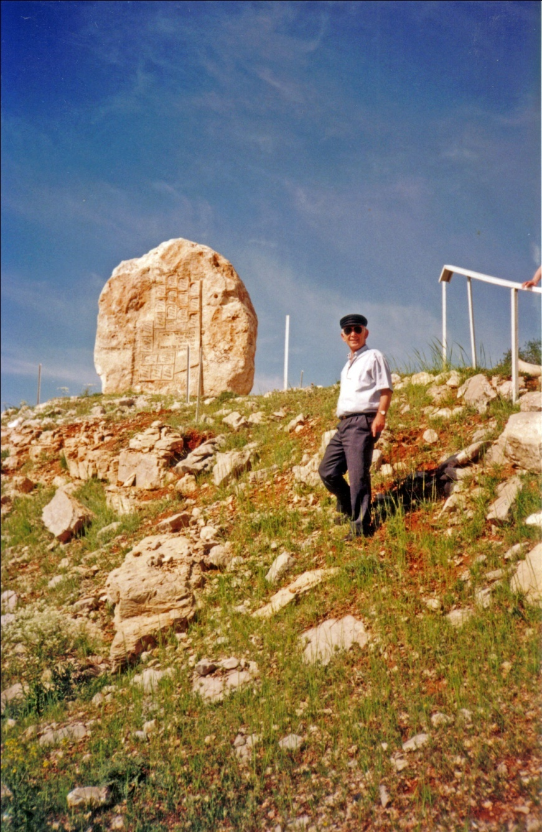
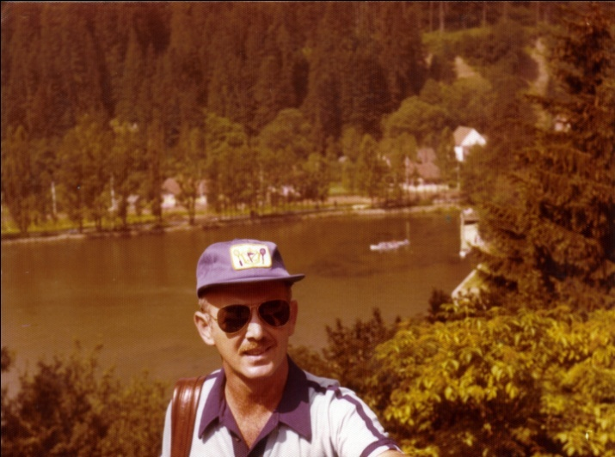
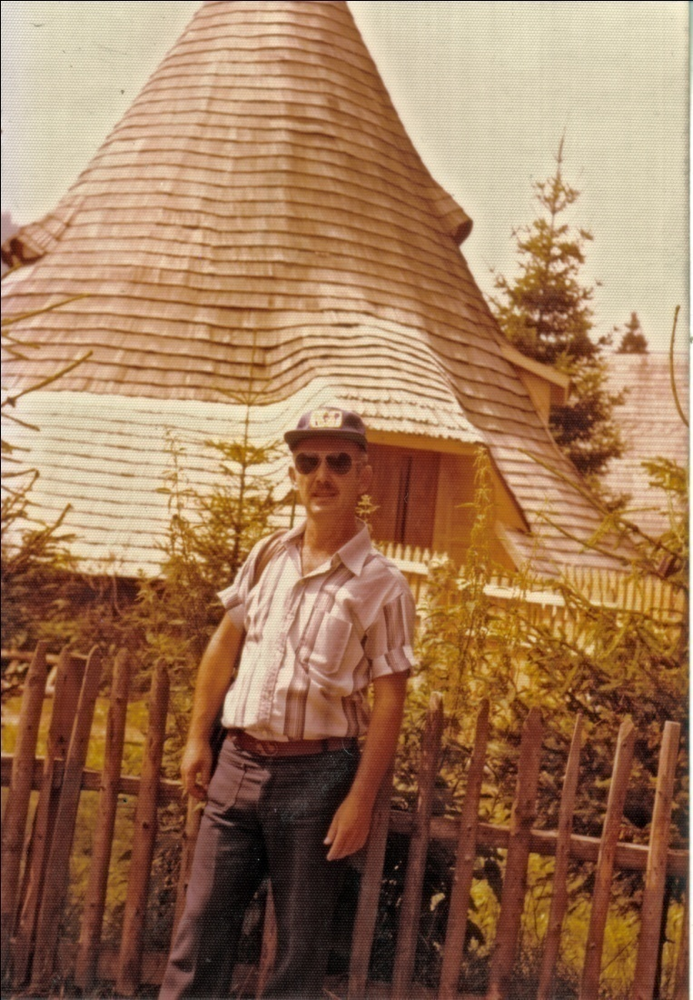

Slide 27
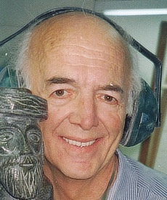





Slide 28






Slide 29



Slide 30





Slide 31



Slide 32


Slide 33




Slide 34
לזכרו של ר' אלימלך שליסלברג ע"ה
ככל שאני מתקרב לסיום הקריירה המקצועית שלי בת למעלה מארבע עשורים כמנהל בחינוך הממלכתי דתי בארץ ובארצות הברית הריני חש הוקרה והכרת הטוב לידידי היקר ר' אלימלך שליסלברג ז"ל שליווה אותי בתחילת דרכי כמנהל צעיר בבית שאן.
היה זה בשלהי שנות השישים כשבחרתי להצטרף להוראה בישובי ספר כחלק מהשירות הצבאי שלי. נשלחתי להיות מורה בבית הספר הממ"ד בביכורה (פרוונה) והתגוררתי תחילה בשדה אליהו ואחר כך בבית שאן המקום שבו נפגשתי עם אצילי הנפש מלכה ואלימלך. ידידות שהתחילה כששמרתי כשמרטף על אראל התינוק וכך נקשר הקשר והידידות פרחה. אחרי שנתיים בביכורה נקראתי לנהל את בית הספר בבית יוסף – ירדנה תחת אש קטיושות ואחרי שנתיים שם – החליטו מלכה ואלימלך לחזור לשפלה ואני נבחרתי להחליפו כמנהל תחכמוני, המשרה השניה שלי כמנהל וחשובה במיוחד בעיצובי כמנהל, בהנחייתו של אלימלך ז"ל שממנו למדתי להתנהל במקצועיות בהגינות וברגישות – שלושת היסודות האיתנים שאני זוכר היו נר לרגליו של אלימלך ז"ל.
אני זוכר גם את החום החביבות והאלגנטיות ששררו בביתם של מלכה ואלימלך שתמיד אהבו את הדברים היפים יותר של החיים. זוכר גם זוכר את חוש ההומור החד, ערבי חברה ובלויים אחרים.
שמח על הזכות שנפלה בחלקי לכתוב דברים לזיכרו של ר' אלימלך ז"ל וכך גם להביע תודה וברכה על חלקו, וחלקה של מלכה, בהצלחה בהמשך דרכי כמנהל בתי ספר בפיטסבורג פנסלבניה ובניו יורק.
יהי זכרו של אלימלך ברוך
בכבוד וביקר
ישעיהו (שעיה – שייקה) ודבורה גרינפלד
ברוקלין ניו יורק

Slide 35




Slide 36
ב"ה, י"ג מרחשון תשע"א
הספד לאלימלך שליסלברג ז"ל ) שמואל בן ח.י. דוד הכהן רכטמן(
התכנסנו לזכרו ולעילוי נשמתו של חברנו אלימלך, בן מנחם וציפורה, שהלך לעולמו לפני שנה. אין זו התכנסות להעלאת זכרונות גרידא. זו התכנסות ביום הזכרון למנוח אשר נועדה להבעת צער על פטירתו של חברנו אלימלך, להבעת הזדהות עם רעייתו, היא חברתנו מלכה אשר נותרה ללא בעלה האהוב וללימוד אשר נועד להעלאת דרגתו של המנוח בגן עדן מהדרגה אליה הגיע מכוח מעשיו בעולם הזה לדרגה גבוהה יותר.
יום השנה-יומא דדינא
ה"עילוי" של דרגת המנוח בגן העדן נזכר בספר גשר החיים, (פרק לב פיסקא א'), שם נאמר כך: ביום היארצייט של המנוח מתפללים לעילוי נשמתו. והוא יומא דדינא בנוגע לעילויו". מובא בגמרה (מסכתות ראש השנה וערכין) ובעקבותיה במקומות רבים נוספים: "בראש השנה ספרי החיים וספרי מתים פתוחים לפניו": נשאלת השאלה: ספרי חיים-מילא. אבל "ספרי מתים"-על מה ניתן לבוא חשבון עם מי שכבר מת? התשובה היא: בספרי המתים נרשמים הדברים שנעשו במהלך השנה החולפת, לאחר פטירת המת אך בהשפעת מעשיו. אם המנוח לימד ילד לאהוב דברי תורה, גמילות חסדים או לנהוג במידות טובות אחרות וכתוצאה מכך, לאחר פטירת המנוח, אותו ילד, שאולי כבר גדל בינתיים, עסק בדברי תורה, בגמילות חסדים וכיו"ב, מעשים טובים אלו של הילד שגדל יירשמו לא רק לזכות הילד אלא גם לזכות המנוח
אם אותו ילד, בעקבות מה שלמד מהמנוח, חינך את ילדיו לאור אותם ערכים-המעשים הטובים של אותו דור שני יירשמו לטובת הילד שגדל אך גם לטובת המנוח אשר גרם לכך שאותו ילד שגדל יחנך את בנו ללכת בדרכי ישרים. החשבונות הללו של דברים שאירעו או שיארעו לאחר פטירת המנוח וכתוצאה ממעשיו הם הם אותם "ספרי המתים" שנפתחו. על זה נאמר (אבות ג', א) "דע...לפני מי אתה עתיד ליתן דין וחשבון"-"דין" על המעשים שעשית ו"חשבון" (לפי אחד הפירושים) על המעשים שנעשו עקב השפעת מעשיך. המנוח נמצא בגן עדן בדרגה אליה הגיע מכח מעשיו עד פטירתו. לאחר שנה ואחר כך כל שנה שוקלים בבית דין של מעלה את המעשים הטובים שהתרחשו על פני הארץ בזכות המנוח כנגד המעשים הרעים, אם חס ושלום התרחשו בגללו.

Slide 37
המאזן נרשם באותם "ספרי מתים" אשר נפתחים בראש השנה לפני בוחן לבבות. לא מצאתי מהו היחס הנטען בין יום היארצייט כ"יומא דדינא" של המנוח לבין ראש השנה כיום הדין לכל באי עולם. בין כה וכה הזמן כפי שאנו מכירים אותו יש להניח שכלל אינו קיים בישיבה של מעלה. מכל מקום ביום הזיכרון אנו מבקשים להוסיף להטייה לטובה שיש במאזן המנוח בפטירתו. לצורך זה אנו לומדים דברי תורה. המנוח גרם ללימוד לכן הלימוד יוצר הטייה לזכותו.
מעשי אלימלך ז"ל והנהגותיו
כהבעת געגועים למנוח והזדהות עם בני משפחתו, נזכיר את תולדותיו ואת מיקצת מעשיו: אלימלך עלה לארץ כאשר הוא יתום מאביו, מנחם הי"ד, אשר נרצח על ידי הנאצים ימ"ש. אמו צפורה ז"ל עבדה כמורה. אלימלך התחנך במסגרת החמ"ד ושירת בנח"ל המוצנח. לאחר שלמד הוראה הוא החל לעבוד כמורה בעמק בית שאן, ומן השמים סייעו לו ושם גם הכיר את רעייתו מלכה אשר לאחר סיום לימודי התיכון ובמסגרת דומה לשירות הלאומי דהיום עבדה בהוראה ובחינוך באותו מקום. אלימלך הצליח מאד בעבודתו בהוראה, נעשה מנהל בית הספר הגדול ביותר בעמק בית שאן, התרכז בשדה החינוך ועשה תלמידים הרבה. דורות של ילדים התחנכו, ליושר ולהגינות, לאור משנתו הסדורה. אחר כך התמנה מפקח ומבקר במשרד הרווחה ופיקח על פעילות המשרד במוסדות חינוך. משם עבר להדרכה במשרד החינוך והמשיך בדאגה להנחלת הערכים היהודיים במסגרת החינוך הממלכתי דתי.
במקביל לעבודתו בשדה החינוך הקים אלימלך ז"ל ביחד עם רעייתו מלכה תיבדל"א משפחה לתפארת, שלושה בנים כארזים, הם אראל, רענן ונועם שכל אחד מהם הגיע להישגים מופלגים בתחום בו הוא עוסק. רענן אף קיבל את פרס בטחון ישראל על הישגיו לבטחון המדינה. לא אחת שמעתי מאלימלך דברים של שמחה ונחת בשבחם של ילדיו. הוא התגאה בהישגי ילדיו.

Slide 38
בהגיעו לגיל פרישה החל אלימלך להקדיש את מירב זמנו ליצירה באמנות, גילה בכך כשרון מיוחד ונעשה חבר בכיר באגודת האמנים והפסלים. הוא הוסיף יופי ופאר לעולם. בבית כנסת זה יש יצירת ויטראז' שהוא ביצע, ובשבוע הבא, בבית הכנסת "אהבת ישראל", ייחנך ויטראז' שנים עשר השבטים שהוא תכנן וביצע את עיקרו והכין את כל הנדרש להשלמתו שבוצעה בשנה החולפת. אגב כך הוא גם עסק שלא על מנת לקבל פרס בפעילות קהילתית: תחילה בבני ברק כיושב ראש וגזבר אליצור במקום ואחר כך בגבעת שמואל , שם עמד בראש העמותה למען הקשיש במסגרת זו הוא עסק בפעילות רב-גונית במרכז לגימלאים לרבות שיעורים באמנות שהעביר באופן סדיר. כל הפעילות נעשתה בנאמנות, במסירות וללא כל תמורה. הכרתי אותו למעלה מארבעים שנה במסגרת חוג חזון שהוא היה ממקימיו ובמשך תקופה ארוכה אף היה אחד ממרכזיו (יחד עם רעייתו מלכה שתיבל"א). אינני זוכר אפילו פעם אחת שהוא הרים קולו ברוגז. לא שהוא ויתר במקום שצריך היה לגלות תקיפות. אולם התנהגותו הייתה נינוחה ושקטה וגם כשעמד על שלו-עשה זאת בצורה מעוררת כבוד.
לסיכום: לפנינו מצטייר אדם שלם שזכה ועסק בחינוך כל ימיו, הנחיל ערכים לאלפי תלמידים, הקים משפחה לתפארת דור ישרים יבורך, הוסיף פאר ויופי לעולם, העניק מזמנו לזולת בפעילות קהילתית והיה חבר ורע נאמן, שקט ומתון.
סבלנותו וענוותנותו של אלימלך
את הכל עשה אלימלך בשקט וברוגע ובסבלנות שאין כמוה. על רוגע זה וסבלנות זו אני מבקש להביא לכם מדברי שמחה הכהן מדווינסק, בעל המשך חכמה, אשר, כך נראה לי, מתאימים בדיוק לאלימלך.
בפרשת נח בעל המשך חכמה עומד על כך שבתיאור תכונות נח בתחילת הפרשה נאמר "נח איש צדיק תמים היה בדורותיו" ואילו בפניית הקדוש ברוך הוא לנח להיכנס לתיבה נאמר רק "כי אותך ראיתי צדיק לפני בדור הזה". מדוע הושמט ה"תמים" מה"צדיק"? רש"י מפרש שאומרים רק מקצת שבחו של אדם בפניו.

Slide 39
בעל המשך חכמה נוקט גישה שונה. הוא מסביר שהביטוי "צדיק" מתייחס להסכמה של נח לטפל בכל היצורים שבעולם, ללא תמורה, בהתמדה ובמסירות עילאיים. הביטוי "תמים" מתייחס לכך שאת כל המעשים הגדולים הללו נח עשה והיה מוכן לעשות בצניעות ובענווה מירביים, בלי ליטול כתרים לעצמו. בעל המשך חכמה מזכיר שידיעת ד' אינה שוללת את הבחירה החופשית: אדם יכול לבחור אם יהיה צדיק או רשע ולמרות שלא מובן לנו כיצד זה אפשרי בכל זאת ידיעת ד' על מה שיקרה עם כל חלקיק בעולמנו אינה שוללת את הבחירה החופשית. אולם, אומר בעל המשך חכמה, אם הקב"ה יגלה לאדם את מה שידוע לקב"ה עצמו, כגון אם הקב"ה יגלה לאדם שהוא יבנה בית במקום פלוני או שהוא יהיה צדיק או ח"ו רשע-ידיעה זו תשלול מאותו אדם את הבחירה החופשית. לכן הקב"ה גילה לנח שהוא "צדיק". ומכאן ואילך, לפי משמעות הביטוי "צדיק" בהקשר דנן, נשללה מנח הבחירה החופשית והוא היה חייב לטפל בכל החיות בתיבה כפי שמלאך חייב למלא את תפקידו, ללא כל שיקול דעת. אולי שלילת הבחירה הייתה הכרחית, שהרי כל המשכיות החיים בעולמנו הייתה תלויה בכך שנח יטפל בכל המצוי בתיבה. אבל הקב"ה לא גילה לנח שהוא-הקב"ה-יודע שנח הינו "תמים", דהיינו שאת המוטל עליו נח עושה בענווה, בסבלנות ומתוך שלווה נפשית. לפיכך נח היה מסוגל להמשיך להיות עניו וסבלן מכח בחירתו החופשית ועל כך היה זכאי לשכר מופלג המגיע למי שפועל באורח כזה.
אלימלך הייתה בו התכונה הזו של ענווה מופלגת וסבלנות לאין קץ, הכל מכח בחירתו החופשית. תמיד היה מטה אוזן, במנוחה, לדברי הזולת. אם היו לו טענות בעניינים שונים-והרי היינו מעורבים בענייני פוליטיקה ומפד"ל והיו לא מעט טענות מסיבות אלה ואחרות וגם במסגרת חברתית נוצרים לא אחת בעיות וחיכוכים-הוא היה מרצה את טענותיו לא בהרמת הקול אגב הבעה קולנית של רוגז אלא תמיד בשקט ובטון של תמיהה וכאילו צער על שפלוני או אלמוני אינם מבינים שעליהם לפעול בדרך זו או אחרת. על זה נאמר (מנורת המאור פרק ט"ו) "האדם המשכיל מאריך אפו, ואינו כועס, ומעביר על מידותיו, ואינו אומר כאשר עשה לי כן אעשה לו". כזה היה אלימלך.

Slide 40
זכרון מעשיו הטובים צריך שישפיע עלינו
התכנסות זו נערכת לעילוי נשמתו של אלימלך. הרב ישראל וייס שליט"א לימד אותנו שיעור בנושא אמונה במבחן. מכיוון שאלימלך היה הסיבה לקיומו של השיעור לפיכך יש בלימוד שלמדנו כדי להוסיף הטייה לטובה בפנקסו של אלימלך. אולם בנוסף לשיעור שהתקיים פירטנו מעלות טובות שהיו בו באלימלך ודברים נאים שעשה בימי חייו. גם אמירת כל הדברים היפים הללו יכולה לתרום לעילויו: הדבר יקרה אם נושפע מהדברים שנאמרו ונאמר לעצמנו אכן מה נאים היו דרכיו של המנוח ומה נחמדים היו מעשיו, הם היו כה יפים ונחמדים עד שאנחנו מצטערים שלא נהגנו כמוהו. אם תתעורר בקרבנו חזרה בתשובה, ולו גם ביחס למיעוט בלבד מתוך כל הנוכחים כאן, היא שתגרום לתוספת ההטייה לטובה בספרי המתים שלך אלימלך: שהרי יתברר שהמנוח גרם לאותם שומעים לשפר דרכיהם.
לפיכך בצאתנו מהמקום הזה עלינו לחשוב איזו תכונה או איזה מנהג יש בנו ומן הראוי, אולי, לשנותו לטובה. ומחשבה טובה הקב"ה מצרפה למעשה. בכך נתרום לעילויו של אלימלך ז"ל. על זה אמר החכם מכל אדם "טוב ללכת אל בית האבל מלכת אל בית המשתה באשר הוא סוף כל האדם והחי יתן אל לבו".
צערה של מלכה לעומת צער הבנים
דברי ההספד מבטאים גם את ההזדהות שלנו עם מלכה, מי הייתה רעייתו ועתה, למרבה הצער, היא אלמנתו של המנוח. בהקשר זה אני מבקש להתייחס לאלימלך קדום אשר חי כמה אלפי שנים לפני אלימלך שלנו. אני מתכוון לאלימלך האפרתי, אבי מחלון וכליון ובעלה של נעמי. מגילת רות מספרת כי "וימת אלימלך איש נעמי". מדוע לא נאמר "אבי מחלון וכליון"? אומר מדרש רות רבה: (פרשה ב', סימן ה') : מת האיש מי מחסרו אלא אשתו שנאמר וימת אלימלך איש נעמי. לשון אחר: אין האיש מת אלא על אשתו. צערה של הרעייה הוא הצער הגדול ביותר. הוא גדול ומר מצערם של ילדיו. צערה של הרעייה יימשך זמן רב לאחר שהבנים יחדלו מן הצער (גם אם ימשיכו באמירת קדיש לעילוי נשמת אביהם).

Slide 41
אין זה מן הטעם שהילדים לא אהבו דיים את אביהם. הסיבה לכך היא כורח הנסיבות ומציאות החיים. ויש לכך ראייה מן התורה: בפרשת וזאת הברכה, באבל על מרע"ה, נאמר "וַיִּבְכּוּ בְנֵי יִשְׂרָאֵל אֶת מֹשֶׁה בְּעַרְבֹת מוֹאָב שְׁלֹשִׁים יוֹם וַיִּתְּמוּ יְמֵי בְכִי אֵבֶל מֹשֶׁה". לעומת זאת בפרשת ויחי, באבל על יעקב אבינו, נאמר: וַ"וַיַּעַבְרוּ יְמֵי בְכִיתוֹ ויְדַבֵּר יוֹסֵף אֶל בֵּית פַּרְעֹה לֵאמֹר...". מדוע במשה כתוב "ויתמו ימי בכי אבל משה" ולעומת זאת ביעקב כתוב "ויעברו"? עונה על כך המדרש רבה: "משה על ידי שלא היו לו בוכים כתיב ויתמו. אבל יעקב שהיו לו בוכים כתיב ויעברו ימי בכיתו". חוזרת השאלה: למה למשה לא היו בוכים?
עונה על כך הרב טיקוצ'ינסקי בספרו גשר החיים (חלק ב' פרק ט פיסקא ב'): במדרש מצינו שיהושע היה חפץ באמת לבכות ולהספיד על משה גם אחר שלושים יום עד שאמר לו הקב"ה: (יהושע א' ב): מֹשֶׁה עַבְדִּי מֵת וְעַתָּה קוּם עֲבֹר אֶת הַיַּרְדֵּן הַזֶּה אַתָּה וְכָל הָעָם הַזֶּה אֶל הָאָרֶץ אֲשֶׁר אָנֹכִי נֹתֵן לָהֶם לִבְנֵי יִשְׂרָאֵל: לומר, לא עת בכות ומספד עוד אלא עת להיכנס לא"י. עליכם להכין עצמכם לעליה לארץ. אין לכם זמן לאבל! מכאן אנו למדים שביחס למשה, "לא היו לו בוכים"-כי היו עסוקים בדברים אחרים, חשובים באותה שעה יותר מאשר הבכי. ואילו ביחס ליעקב, מיתת יעקב זירזה את שיעבודם של בני ישראל והם נכנסו לתקופה בה הבכי היה שגור עליהם. עבורם בהחלט הייתה זו עת בכי. לפיכך עדיין לא תמו ימי בכיתו של יעקב.
גם בימינו כך, וזו דרכו של עולם: אכן הבנים חייבים לומר קדיש בתפילתם במשך שנה, חובה שאינה מוטלת על הרעייה, אך הבנים אינם יכולים לעסוק באבל באינטנסיביות או בכלל שהרי יש להם משפחה לדאוג לה. לפיכך הבנים אינם יכולים וגם אינם רשאים להתרכז ביגונם. עליהם להמשיך לפסוע "אל הארץ אשר אני נותן לבני ישראל". מה שאין כן מלכה: לרעייתו של אלימלך, חסרונו אצלה הוא חלל שאינו יכול להתמלא. לכן נאמר אין אדם מת אלא על אשתו.

Slide 42
אלימלך ומלכה
כתוב בגמרא (ב"מ נ"ט ע"א) "א"ר חלבו, לעולם יהא אדם זהיר בכבוד אשתו, שאין הברכה שורה בתוך ביתו של אדם אלא בשביל אשתו, שנאמר (בפרשת לך לך, פרשת השבוע שחלף, בראשית יב, ט"ז) ולאברם היטיב בעבורה". התנהגותו של אלימלך ויחסו לרעייתו היו דוגמא ליישום מירבי של דברי רבי חלבו. ראינו כיצד אלימלך תמיד התייחס למלכה בעדינות ובכבוד. ראינו כיצד תמיד פנה אליה במתינות ובדרך ארץ. תמיד ציפה למוצא פיה ואינני זוכר מקרה בו הוא הביע, בנחרצות, אי הסכמה למה שמלכה אמרה. תמיד הם שוחחו ביניהם בשקט, בשלווה. מלכה שתחיה התייחסה אל אלימלך באותה צורה: בין השניים שררה הרמוניה מופלאה ושקט ורוגע. עם זאת היא קינאה לכבודו ושמרה עליו מכל משמר. זכור לי כיצד מלכה ישבה באבל על אחד מהוריה שנפטר שעה שאלימלך שהה בבית חולים. בהיותה בבית היא דאגה כל הזמן לבריאותו של בעלה ורעה. אלימלך היה נזר תפארתה כפי שהיא הייתה משוש חייו. אבידה קשה היא למלכה.
מכל מקום גם למלכה נגיד: (גשר החיים, שם):"ויותר מ-י"ב חודש אין להספיד עוד בכל אופן, כי אז כבר נפרדה הנשמה לגמרי מענייני העולם שאז עולה ואינה יורדת עוד". יש בהתכנסות זו להגיד למלכה: חבריו וידידיו של אלימלך מכירים באבלך ויודעים מהם רגשותייך ומשתתפים בצערך. אנא מיצאי בכך נוחם מעט והזמן שחולף ירפא את שיברך וימלא חסרונך.
ויהי רצון שזכותו של אלימלך נ"ע תגן על מלכה, על אראל רענן ונעם ילדיו ובני ביתם, על חבריו ועל כל עם ישראל. ובילע המוות לנצח ומחה ד' דמעה מעל כל פנים.
שמואל בן ח.י. דוד הכהן רכטמן

Slide 43


Slide 44






ויטראז' ברכת יעקב לשבטים (בראשית מ"ט)
בבית הכנסת "אהבת ישראל" בגבעת שמואל

Slide 45







Slide 46

"ארץ חטה ושעורה וגפן ותאנה ורמון
ארץ זית שמן ודבש"
(דברים: ח', ח')
ויטראז' שבעת המינים
חלונות בבית הכנסת המרכזי בגבעת שמואל

Slide 47


Slide 48




רוח היהדות והתנ"ך
פיסול בשיש ועץ זית
תקיעת שופר
"תקעו בחודש שופר בכסה ליום חגנו"
(תהלים פ"א, ד')
אהבת התורה
"מה אהבתי תורתך כל היום היא שיחתי"
(תהלים קי"ט, צ"ז)

Slide 49


שמחת תורה
"טוב לי תורת פיך מאלפי זהב וכסף"
(תהלים קי"ט, ע"ב)
תפילה
"ויתפלל אלישע ויאמר ה' פקח נא את עיניו ויראה"
(מלכים ב' ו', י"ח)

Slide 50


איש חסיד היה
"לא ימוש ספר התורה הזה מפיך"
(יהושע א' ,ח')
הדלקת נרות שבת
הדלקת נר בשבת – חובה
(תלמוד בבלי, שבת כ"ה,ע"ב)

Slide 51

אחים שריפה עיירתנו בוערה כולה
(גבירטיג)
מילים בשפת המקור (יידיש) ס'ברענט, ברידער, עס ברענט אוי אונדזער שטעטל נעבעך ברענט, בייזע ווינטן מיט ירגזון, רײַסן ברעכן און צעבלאָזן שטאַרקער נאָך די ווילדע פֿלאַמען אַלץ אַרום שוין ברענט! און איר שטייט און קוקט אזוי זיך, מיט פֿאַרלייגטע הענט און איר שטייט און קוקט אַזוי זיך, אונדזער שטעטל ברענט.

Slide 52


לא תשכח
"זכור את אשר עשה לך עמלק"
(דברים כ"ה, י"ז)
מן המקורות

Slide 53


ודוד מנגן בידו כיום ביום
(שמואל א' י"ח, י')
דוד מנגן
משבעת המינים
"ארץ חטה ושערה וגפן ותאנה ורמון ארץ זית שמן ודבש"
(דברים ח', ח')

Slide 54


בת-שבע
"והאשה טובת מראה מאד"
(שמואל ב'י"א, ח')
חנה
"אל הנער הזה התפללתי"
(שמואל א' א' כ"ז)

Slide 55


הגות
"והגית בו יומם ולילה"
(יהושע א' ח')
מלכת שבא
"ומלכת שבא שמעת את שמע שלמה לשם ה' ותבא לנסתו בחידות"
(מלכים א' י', א')

Slide 56


שואב מים
"ושאבתם מים בששון ממעיני הישועה"
(ישעיה י"ב, ג')
הנשר הגדול
"כה אמר ה' אלוקים הנשר הגדול גדול הכנפים ארך האבר מלא הנוצה"
(יחזקאל י"ז ג')

Slide 57


פריחה
"ותפרח כחבצלת"
(ישעיהו ל"ה, א')
הסנה בוער באש
(ישעיהו ל"ה, א')

Slide 58

חנוכיה

Slide 59


התרוממות רוח
כלייזמרים

Slide 60


הצ'לן
כנר על הגג

Slide 61


הורה
בלט (ברונזה)

Slide 62

אגם הברבורים

Slide 63


רוח חיים
נשר (ברונזה)
"המשביע בטוב עדיך תתחדש כנשר נעוריכי"
(תהלים ק"ג, ה')
על כנפי נשרים
"ואשא אתכם על כנפי נשרים ואביא אתכם אלי"
(שמות י"ט, ד')

Slide 64


Slide 65


אייל הצפון
אגדה ספרדית

Slide 66


חומר ורוח
אהבה
מעגלים

Slide 67



שלווה
חכמת המזרח

Slide 68

פסטורליה

Slide 69


קולות
צלילים

Slide 70


מעגלי חיים
פרידה

Slide 71
יליד פולין , עלה לישראל בשנת 1949.
עסק בחינוך ובהוראה, שימש כמנהל בית-ספר 20 שנה, וכמדריך פדגוגי למורים.
כמו כן היה ראש ענף ביקורת פנים .
מגיל צעיר התעניין באמנות כאמצעי לביטוי בשנים האחרונות הביע את עצמו בפיסול מחומרים כמו : אבן-שיש, עץ, קרמיקה ,ויטראז' .
מפסל בסגנון פיגורטיבי ,מופשט וריאליסטי.
עבודותיו שואבות השראתן מהתנ"ך,תרבות יהודית,אמנות קלאסית ואהבה לארץ.
נושאי הפיסול : דמויות מהתנ"ך ,מעולם היהדות ,ספרות ,טבע ,מוסיקה,
תנועה במחול ,האדם העמל והמשפחה .
חבר באיגוד הציירים והפסלים , רמת-גן גבעתיים .
השתתף בתערוכות :
תערוכות יחיד
בית הראשונים גבעתיים בשנת 1997.
גבעת שמואל גבעת שמואל בשנת 1997.
מוזיאון התנ"ך תל-אביב בשנת 2000.
תערוכות קבוצתיות
גני התערוכה תל-אביב בשנת 1993.
בית התנ"ך תל-אביב בשנת 1998.
מונטריאול קנדה בשנת 1999.
גלריית המגדל תל-אביב בשנת 2001.
מרכז האומנויות "קסטרא" חיפה בשנת 2001.
מוזיאון התנ"ך תל-אביב בשנת 2002.
בית טיבר גבעתיים בשנת 2002.
גלריית המגדל תל-אביב בשנת 2003.
מגדל גן-העיר ,ככר רבין תל-אביב בשנת 2003.
ספריה העירונית רמת-גן בשנת 2003.
בית התנ"ך תל-אביב בשנת 2004.
מוזיאון התנ"ך תל-אביב בשנת 2005.
תערוכה ליום השואה תל-אביב בשנת 2006.
בית הלוחם תל-אביב בשנת 1990 - 2009.

Slide 72

"מי שיש לו נשמה של יוצר, מוכרח להיות יוצר רעיונות ומחשבות אי אפשר לו להסגר בתלמודו לבד כי שלהבת הנשמה עולה היא מאליה ואי אפשר לעצור אותה ממהלכה"
(הרב קוק באיגרת אותה כתב למייסדי בצלאל)
72

